Slide 1

数 字 逻 辑 电 路
数 字 逻 辑 电 路
朱正东

Slide 2
第四章 可编程逻辑器件
学习要求：
了解可编程逻辑PLD的发展、结构分类、编程工艺、表示方法、设计过程
熟悉PROM、可编程逻辑阵列PLA、可编程阵列逻辑PAL和通用逻辑阵列GAL（SPLD）
掌握现场可编程门阵列FPGA、在系统可编程ISP的结构与编程原理（CPLD）
熟悉并掌握硬件描述语言VHDL

Slide 3
PLD的发展概况
数字技术应用非常广泛，其基本器件从电子管、晶体管、SSI、MSI、LSI、VLSI(几万门以上)、ULSI（超大）和超位集成电路GSI（巨大）发展而来。
集成电路的发展促进了EDA的发展，ASIC（Application Specific IC，专用集成电路）的设计制造，已不再完全由半导体厂商独立承担，系统设计师在实验室里就可以设计出合适的ASIC芯片，这都得益于PLD(Programmable Logic Device)的出现。目前应用最广泛的PLD主要是FPGA( Field Programmable Gate Array)和CPLD( Complex Programmable Logic Device) 。
ASIC是专门为某一应用领域或某一专门用户需要而设计制造的LSI或VLSI电路，具有体积小、重量轻、功耗低、高性能、高可靠性和高保密性等优点。ASIC的分类如下图所示。
Notes:
PLD可以做验证，然后再找半导体公司流片，以前流片成本很高，现在也便宜了。

Slide 4
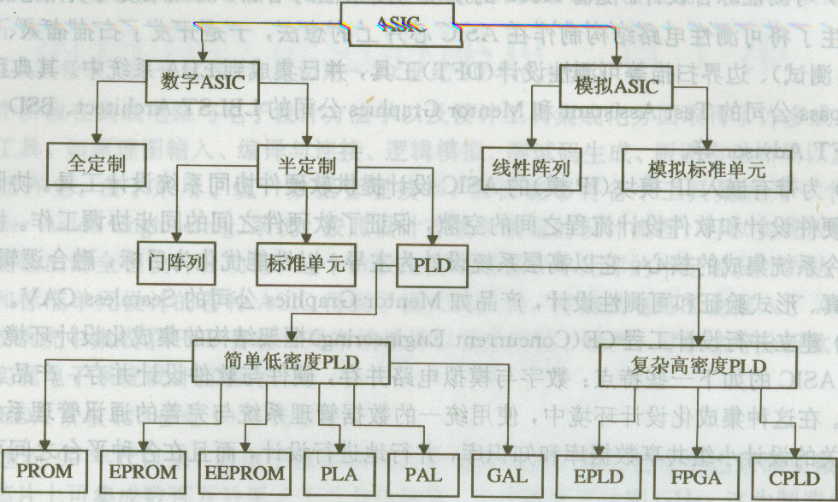
ASIC的分类
ASIC
Notes:
模拟ASIC发展比较慢，比较难，它的基础理论发展的还不完善，数字的理论基础是布尔代数，发展比较快。
门阵列：掩模技术来定制；标准单元：计数器、寄存器等，没有门阵列高效，可能有一些冗余。
EPLD: ( Erasable Programmable Logic Device) 可擦除可编辑逻辑器件 是一种集成电路，包括一系列的编程逻辑器件，其无需进行再次连接。

Slide 5
简单可编程ASIC(PLD)
SPLD主要指早期开发的可编程器件PLD，通常由“与阵列”和“或阵列”组成，能够用来实现任何“乘积和（与或表达式）”形式表示的布尔逻辑函数：
“与”、“或”阵列都可以编程的，称为PLA；
固定的“与阵列”和可编程的“或阵列”，称为PROM；
固定的“或阵列”和可编程的“与阵列”，称为PAL和GAL；
PAL器件一般采用熔丝链路作为可编程开关，属OTP器件；
GAL器件采用E²CMOS工艺，可以上百次反复编程。
Notes:
SPLD比较简单，逻辑门数量有限，发展CPLD。

Slide 6
复杂可编程ASIC
主要指复杂可编程逻辑器件CPLD（Complex Programmable Logic Device），增加了PLD的资源密度，扩充了器件的功能 。
具有可重复编程特性，采用编程工艺有EPROM、E²PROM、FLASH和SRAM
简单可编程ASIC只有几百个等效逻辑门，而CPLD的集成度可以达到数千、数十万门以上。
CPLD改进了片内互连技术，提高了CPLD的运行速度，工作频率可以达到几百MHz。

Slide 7
现场可编程ASIC
主要指现场可编程门阵列FPGA（Field Programmable Gate Array），具有集成度高、通用性好、设计灵活、编程方便等特点。
最早由美国的Xilinx公司于1985年推出。
FPGA的设计（编程）工艺采用CMOS SRAM等工艺制造，可以反复编程，需要有片外存储器（也有不带的，采用E²PROM、FLASH 编程工艺）。
容量很大，可以达到几百万、几千万门及以上。

Slide 8
简单低密度PLD小结
PAL和GAL都属于简单PLD，结构简单，设计灵活，对开发软件的要求低；但规模小，难以实现复杂的逻辑功能。随着技术的发展，简单PLD在集成密度和性能方面的局限性也暴露出来，其寄存器、I／O引脚、时钟资源的数目有限，没有内部资源块间的可编程互连，因此包括EPLD、CPLD和FPGA在内的复杂PLD迅速发展起采，并向着高密度、高速度、低功耗以及结构体系更灵活、适用范围更宽广的方向发展。
Notes:
EPLD 是 Altera 公司 20 世纪 80 年代中期推出的一种大规模可编程逻辑器件。 EPLD 的基本结构与 GAL 并无本质区别 ，但其集成密度比 GAL 高得多，使其在一块芯片内能够实现更多的逻辑功能。比较有代表性的 EPLD 是 Atmel 公司的 ATV750 、 ATV2500 和 ATV5000 。
复杂可编程逻辑器件 CPLD 是 20 世纪 90 年代初期出现的 EPLD 改进器件。同 EPLD 相比， CPLD 增加了内部连线，改进了内部结构体系，因而比 EPLD 性能更好，设计更加灵活，其发展也非常迅速。本世纪初，国内常用的典型 CPLD 器件有 Lattice 公司的 ispLSI 系列器件、 Xilinx 公司的 9000 系列器件、 Altera 公司的 MAX7000 系列器件。

Slide 9
EPLD(Erasable PLD)
EPLD是20世纪80年代中期Altera公司推出的基于UVEPROM和CMOS技术的PLD，后来发展到采用E²CMOS工艺制作的PLD。EPLD基本逻辑单元是宏单元。宏单元由可编程的与或阵列、可编程寄存器和可编程I／O三部分组成。从某种意义上讲EPLD是改进的GAL，它在GAL基础上大量增加输出宏单元的数目，提供更大的与阵列，灵活性较GAL有较大改善，集成密度大幅度提高，内部连线相对固定，延时小，有利于器件在高频率下工作，但内部互连能力弱。世界著名的半导体器件公司如Altera（Intel）、Xilinx、AMD、Lattice均有EPLD产品，但结构差异较大。
Notes:
《FPGA设计及应用》P6
UVEPROM：紫外线可擦除。

Slide 10
CPLD(Complex PLD)
CPLD是20世纪80年代末Lattice公司提出了在系统可编程(ISP，In System Programmability)技术以后于20世纪90年代初出现的。CPLD是在EPLD的基础上发展起来的，采用E²CMOS工艺制作，与EPLD相比，增加了内部可编程连线，对逻辑宏单元和I／O单元也有重大的改进。 CPLD至少包含三种结构：可编程逻辑宏单元、可编程I／O单元和可编程内部连线。大部分CPLD器件内部还集成了RAM、FIFO或双端口 RAM等存储器，以适应DSP应用设计的要求。其低端的典型器件有Altera的MAX7000系列，Xilinx的7000和9500系列，Lattice的PLSI／ispLSI系列和AMD的MACH系列。
Notes:
《FPGA设计及应用》P6
莱迪思(Lattice)半导体公司提供业界最广范围的现场可编程门阵列（FPGA）、可编程逻辑器件（PLD）及其相关软件，包括现场可编程系统芯片（FPSC）、复杂的可编程逻辑器件（CPLD）,可编程混合信号产品（ispPAC®）和可编程数字互连器件（ispGDX®）
ISP（In-System Programmability，在系统可编程）技术是一种允许在电子设备或电路板正常工作状态下对可编程逻辑器件（如 FPGA、CPLD）进行编程或重新配置的技术。
ISP核心原理
无需拆卸器件：传统编程需将芯片从电路板取下，通过专用编程器烧录；ISP 技术通过标准通信接口（如 JTAG、SPI、I²C）直接对芯片进行在线编程，甚至可远程操作。
基于闪存或 SRAM：支持 ISP 的器件采用非易失性存储器（如 Flash）或可重配置的 SRAM 架构，允许动态修改内部逻辑电路。
CPLD内部各资源之间可以通过编程内部连线进行连接；还配置了多种RAM，用于数据存储和读出，今天的CPLD里还配置了一下DSP（数字信号处理）处理器。双端口RAM可以同时读写。

Slide 11
FPGA(Field Programmable Gate Array)
FPGA是Xilinx公司1985年首家推出的，它是一种新型的高密度PLD，采用CMOS-SRAM工艺制作。其结构与门阵列PLD不同，由许多独立的可编程逻辑模块(CLB)组成（采用LUT），逻辑块之间可以灵活地相互连接。FPGA的结构一般分为三部分：可编程逻辑块、可编程I／O模块和可编程内部连线。CLB的功能很强，不仅能够实现逻辑函数，还可以配置成RAM等复杂的形式。配置（不叫硬编程了）数据存放在片内的SRAM或者固化在熔丝图上；基于SRAM的FPGA工作前需要从芯片外部加载配置数据。配置数据存储在片外的EPROM上，在使用现场修改器件的逻辑功能，即所谓现场可编程。FPGA受到工程师的普遍欢迎，发展十分迅速。Xilinx（AMD）、Altera（Intel）和Actel等公司都提供高性能的FPGA芯片。
Notes:
《FPGA设计及应用》P6
FPGA与门阵列不一样，采用的是查找表机制。为啥不一样，各个公司有知识产权保护问题，采用的技术不一样，但原理是类似的。CLB：Configurable Logic Block
配置存储器存储定义FPGA的逻辑块和互连如何配置的编程数据。当FPGA上电时，这些数据被加载到设备中，使其能够执行其预定功能。

Slide 12
FPGA和CPLD的对比
特征 | 基本结构 | 原理 | 配置
CPLD | 乘积项(与或阵列) | 析取范式 | 上电即可工作
FPGA | LUT | 真值表 | 上电要配置
特征 | 逻辑粒度 | 单位成本 | 时延 | 容量/规模
CPLD | 粗 | 较高 | 相对固定 | 小
FPGA | 细 | 较低 | 不易确定 | 大
FPGA和CPLD的界限逐渐模糊，有的内部集成了配置芯片的基于LUT的小容量可编程逻辑器件也被称为CPLD，如Altera的MAX II系列
总体而言，FPGA适合于复杂时序逻辑，CPLD适合于大规模组合逻辑
12
Notes:
12
析取范式：与或逻辑；FPGA：配置，SRAM保存配置信息，掉电就没有了，FPGA一般会有个外部存储芯片，上电后从存储芯片加载到芯片内部。
粒度粗：宏单元个数不多，例如32个，每个宏单元可以实现的复杂的逻辑函数，但是简单的逻辑函数也要使用一个宏单元，实现的逻辑粒度粗；FPGA采用LUT，一般多采用4个变量，真值表不可能很大，但是LUT数量多，LUT的本质就是一个RAM，例如4个输入，有16个存储单元，每种输入组合有一个对应的输出；CPLD的连线相对固定，FPGA用短线连起来，时延不同固定。
两种技术慢慢在融合，共享专利。

Slide 13
高密度PLD小结
高密度PLD在生产工艺、器件的编程和测试技术等方面都有了飞速发展。目前PLD的集成度非常高，采用10nm左右的工艺，如EP2A90的密度可达400万典型门，可为用户提供1140个I／O引脚，Gb／s级数据速率。世界各著名半导体器件公司均可提供各类CPLD、FPGA产品。
公司的竞争促进了PLD技术的提高，使其性能不断改善，产品日益丰富，价格逐步下降。PLD还将在结构、密度、功能、速度和性能等方面得到进一步发展；结合EDA技术，PLD将在现代电子系统设计中得到非常广泛的应用。
Notes:
意法半导体宣布，引领全球半导体技术升级的半导体代工厂商GLOBALFOUNDRIES将采用意法半导体专有的FD-SOI（FullyDepletedSilicon-on-Insulator，全耗尽绝缘体上硅）技术为意法半导体制造28纳米和20纳米芯片。当今的消费者对智能手机和平板电脑的期望越来越高，要求既能处理精美的图片，支持多媒体和高速宽带上网功能，同时又不能牺牲电池寿命。在设备厂商满足消费者这些需求的努力中，意法半导体的FD-SOI芯片的量产和上市将起到至关重要的作用。 （2013-3）

Slide 14


PLD厂商简介
ALTERA：83年成立，九十年代以后发展很快，是最大可编程逻辑器件供应商之一。主要产品有：MAX3000/7000,FLEX10K,APEX20K，ACEX1K，Stratix，Cyclone等。开发软件为QuartusII。
XILINX：84年成立，FPGA的发明者，老牌FPGA公司，是最大可编程逻辑器件供应商之一。产品种类较全，主要有：XC9500，Coolrunner ，Spartan, Virtex等。开发软件为ISE及ViVado。
通常来说，在欧洲和美国用Xilinx的人多，在日本和亚太地区用ALTERA的人多。 全球PLD/FPGA产品60%以上是由Intel-Altera和Xilinx提供的。 可以讲Intel-Altera和Xilinx共同决定了PLD技术的发展方向。
Notes:
EDA：ViVado，用不同的芯片要学会使用各自的EDA软件。

Slide 15

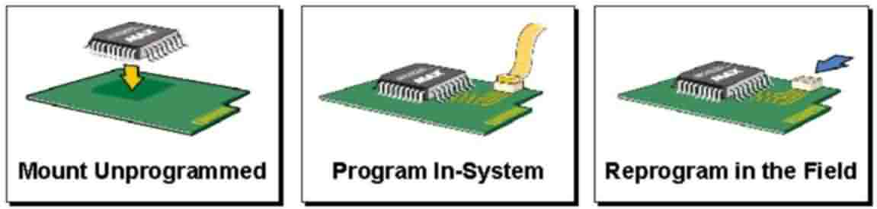
Lattice：Lattice是ISP技术的发明者,ISP技术极大的促进了PLD产品的发展，与ALTERA和XILINX相比，其开发工具略逊一筹。中小规模PLD比较有特色， 1999年推出可编程模拟器件。99年收购Vantis（原AMD子公司）,成为第三大可编程逻辑器件供应商。2001年12月收购Agere公司（原Lucent微电子部）的FPGA部门。主要产品有ispMACH4000，EC/ECP,XO,XP以及可编程模拟器件等
Notes:
in-system programming在系统编程 一种无需将存储芯片（如EPROM）从嵌入式设备上取出就能对其进行编程的过程，缩略为ISP。在系统编程需要在目标板上有额外的电路完成编程任务。其优点是，即使器件焊接在电路板上，仍可对其（重新）进行编程。在系统可编程是Flash存储器的固有特性（通常无需额外的电路），Flash几乎都采用这种方式编程。

Slide 16

ACTEL：反熔丝（一次性烧写）PLD的领导者，由于反熔丝PLD抗辐射，耐高低温，功耗低，速度快，所以在军品和宇航级上有较大优势。ALTERA和XILINX则较少涉足军品和宇航级市场。ACTEL在中国地区代理商是裕利和世强电讯
⑤Cypress : PLD/FPGA不是Cypress的主要业务，但有一定的用户群，中国地区代理商有：富昌电子，德创电子等

Slide 17

⑥Quicklogic :专业PLD/FPGA公司，以一次性反熔丝工艺为主，有一些集成硬核的FPGA比较有特色，但总体上在中国地区销售量不大。
http://www.atmel.com/
⑦ATMEl :PLD/FPGA不是ATMEL的主要业务，中小规模PLD做的不错。ATMEL也做了一些与Altera和Xilinx兼容的片子，但在品质上与原厂家还是有一些差距，在高可靠性产品中使用较少，多用在低端产品上。ATMEL代理较多，有五，六家。
⑧WSI：生产PSD（单片机可编程外围芯片）产品。是一种特殊的PLD，如PSD8xx,PSD9xx,集成了PLD,EPROM,Flash,并支持ISP（在线编程）,价格偏贵，但集成度高，主要用于配合单片机工作。2000年8月WSI（Waferscale Integration ）被法意半导体公司ST（ST Microelectronics, Inc ）收购。
Notes:
ATMEI单片机做的很多。
世界前8的公司没有一个我国的。

Slide 18
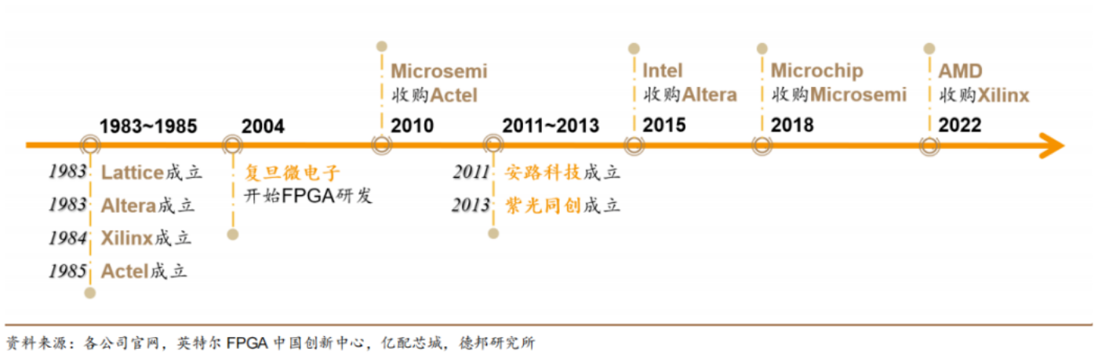
国产可编程逻辑器件
国内可编程器件技术起步较晚，市场占有率非常低，有很大的提升空间。
近年来，国产FPGA厂家主要有：高云半导体、京微齐力、上海安路科技、复旦微电子和紫光同创等。

Slide 19
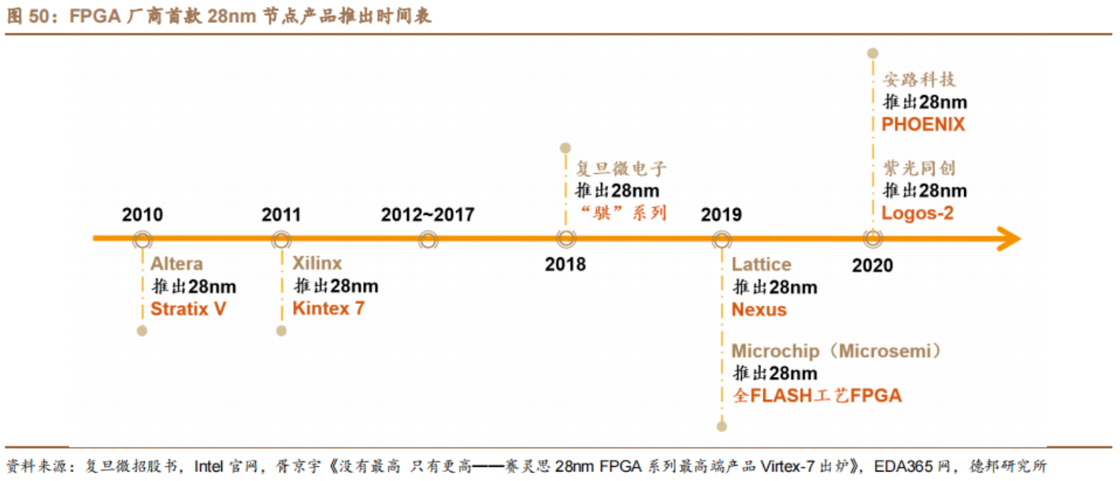
国产可编程逻辑器件
Notes:
1、在高端FPGA硬件水平上，国产厂商与国际龙头尚存在较大差距
首先在制造工艺方面，AMD（Xilinx）Versal系列已经进入7nm制程工艺，Intel（Altera）与之对标的Agilex系列也已采用Intel 7制程工艺。国产厂商目前尚处于28nm的技术节点，且在28nm产品的推出节点上落后于两大国际龙头近十年。作为FPGA芯片性能的基础性指标，芯片制程仍然是国产替代突围的关键。
2、硬件架构方面，国际龙头已经开始在高端产品中使用先进的NoC片上通信网络架构以及兼顾内存容量与带宽的HBM存储架构，AMD（Xilinx）更是开创ACAP的新型异构模式，因此架构创新与升级也是国产厂商未来发展需要攻克的难关。 ​
3、在应用领域方面，行业龙头企业AMD（Xilinx）、Intel（Altera）的产品已可对工业控制、网络通信、消费电子、数据中心、汽车电子、人工智能等主要下游领域形成全面覆盖，国产厂商现阶段的产品线尚有不足。与硬件水平的问题殊途同归，国产FPGA首先需要突破先进的硬件技术，才能够在高端应用领域占有一席之地，而目前国产FPGA尚处于中低端市场，自主可控道阻且长。
目前高密度可编程逻辑器件（PLD，如 FPGA 和 CPLD）的主流工艺节点已进入 10nm 以下。
工艺选择的驱动因素
高性能需求：数据中心、5G 通信、AI 推理等领域需要高算力，推动 FPGA 向 7nm/4nm 演进（如 Xilinx Versal、Intel Agilex）。
低功耗设计：物联网、边缘计算要求延长电池寿命，28nm FD-SOI 工艺（如 Lattice、Microchip）因漏电率低更受青睐。
成本与市场定位：10nm 以下工艺研发成本极高，仅 Xilinx、Intel 等头部厂商有能力投入，而中小厂商更倾向于成熟工艺的差异化竞争。

Slide 20
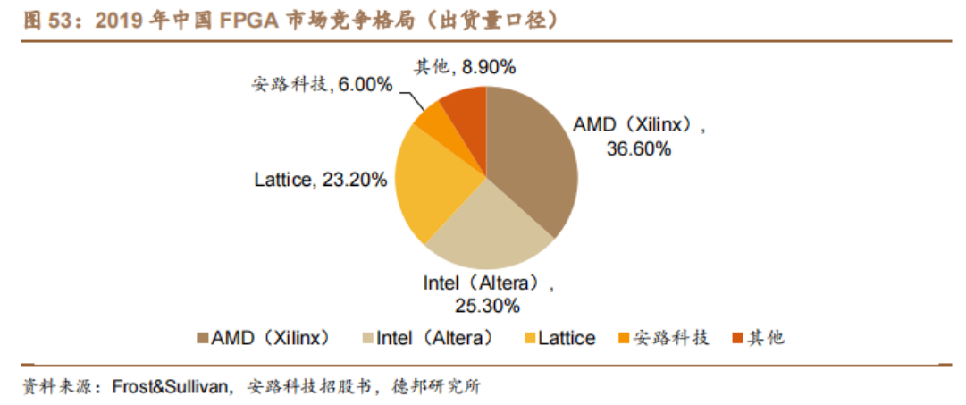
国产可编程逻辑器件
Notes:
中国市场竞争格局主要呈现两大特点：
（1）国产FPGA厂商开始崛起。近年来，随着国产替代趋势渐渐进入FPGA市场，国产FPGA厂商已占有一席之地，主要国产FPGA设计公司合计营业收入自2018年的2亿元增长至2022年的33亿元，2022年全球市占率已超过5%，国产化进程大步推进。
（2）国际龙头厂商在中国市场的占有率略低于全球市场（出货量口径）。
2019年，AMD（Xilinx）、Intel（Altera）在中国市场的份额为36.6%/25.3%（出货量口径），低于其在全球市场51.7%/33.7%的份额。

Slide 21
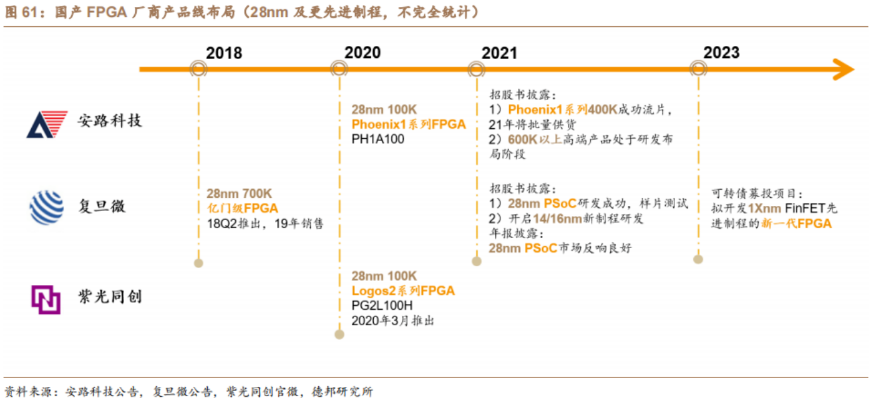
国产可编程逻辑器件
Notes:
（1）国产FPGA已形成28nm产品系列，进军更先进制程。复旦微于2018年率先推出28nm亿门级FPGA，安路科技与紫光同创于2020年先后来到28nm节点。各公司在更先进制程均已进行多年研发与积累，剑指国产FPGA尚未触及的高端市场。
​（2）新兴领域积极布局，寻求更大市场空间。安路科技积极开拓汽车电子、数据中心、运算加速等新兴市场，复旦微新一代配置有APU、GPU、VPU、eFPGA、AI引擎的异构智能PSoC产品——FPAI也成功发布，紫光同创第二代面向人工智能、机器视觉等领域的SoPC已经启动研发。FPGA行业广阔的市场空间仍将持续驱动国产FPGA厂商加速成长。 ​

Slide 22
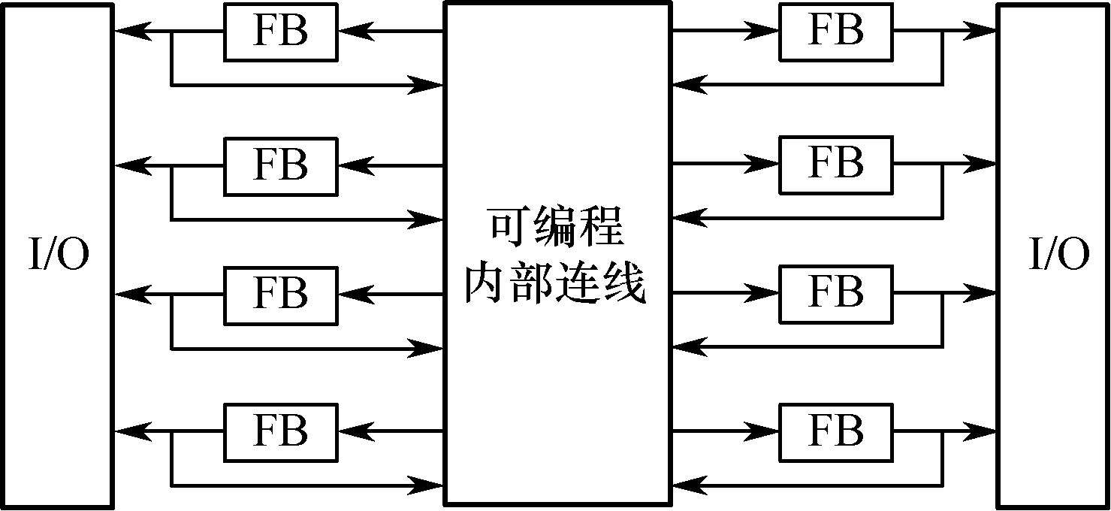
4.3.1 在系统可编程ISP器件
Lattice公司20世纪90年代发明
不同的CPLD（各家的产品有区别，同一家的不同系列也有区别）各有特点，但总体结构大致相似。CPLD器件中至少包含3种结构：可编程逻辑功能块FB、可编程I/O单元、可编程内部连线PIA。可编程逻辑功能块FB中包含有乘积项、宏单元等。图4.24所示是CPLD的结构图。
图4.24 CPLD的基本结构图
Notes:
22

Slide 23
ISP器件的结构、编程原理和编程方式
不用编程器: ISP器件各端口与实际的电路相连，编程时系统处于工作状态，因而在系统编程的关键是编程时不受芯片外部系统的影响，要与之相脱离。
编程时: 利用PC的并行口/USB向目标板提供编程通信，通信电缆由5根信号线、1根地线和电源线等7根线组成。多块ISP器件可共享一个编程接口。
ispLSI的信号线为：/ispEN、SDI、MODE、SDO和SCLK。图4.25所示是一种并联方式，/ispEN信号对各ISP器件分别使能，让它们逐个进入编程状态，处于正常工作模式的器件仍继续完成正常的系统工作。各器件的其他4个编程控制信号MODE、SDI、SDO、SCLK分别连在一起。
Notes:
23

Slide 24
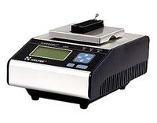
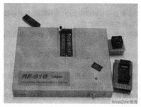
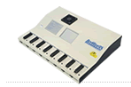
早期的独立编程器:也要与计算机相连
24
Notes:
根据不同的封装工艺，要采用不同的编程器，编程器也要与电脑连接。

Slide 25
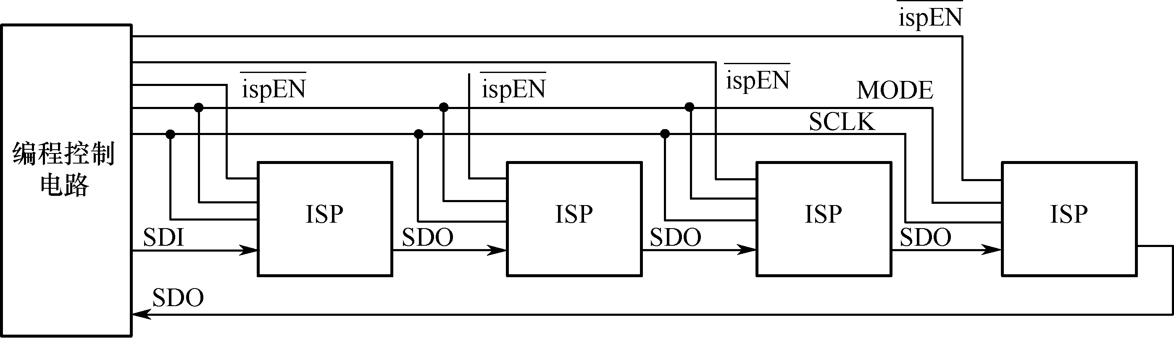
ISP器件的结构、编程原理和编程方式
上位机只有1个/ispEN输出怎么办？
图4.25 ISP编程电路
Notes:
当板子上有多个芯片时要能分别产生相关的/ispEN信号。该信号高有效时，器件处于通常模式，其他信号可以作为输入；编程模式IO为高阻态。
有4个ISP的CPLD芯片，SDI串行数据输入，SDO串行数据输出。还可以读回上位机进行验证。
数据分配器，实际上就是加了一个译码器。
25

Slide 26
ISP器件的结构、编程原理和编程方式
ISPLSI器件的工作模式有两种：通常模式和编程模式。当/ispEN为高电平时，器件处于通常模式，这时SDI、MODE、SDO、 SCLK可作为器件的输入端。
处于编程模式，器件所有I/O端皆处于高阻状态，内部100kΩ上拉电阻发挥作用，切断了芯片与外部电路联系。SDI可以实现两种功能，由MODE控制：当MODE为低时，SDI为串行移位寄存器的输入；当MODE为高时，SDI作为控制信号。
器件在编程时还应将横向移位寄存器的输出传送给计算机，以便对编程数据进行校验，所以器件上还有一个串行数据输出端SDO。时钟SCLK提供了串行移位寄存器和片内时序机的时钟信号。
Notes:
26

Slide 27
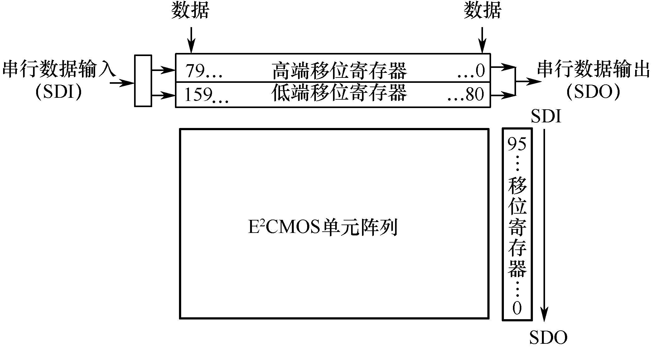
ISP器件的结构、编程原理和编程方式
编程过程分为3步：①按地址和命令将JEDEC文件中的数据自SDI端串行输入数据寄存器；②将编程数据写进E2CMOS逻辑单元；③将写入的数据自SDO移出进行校验。
其中第二步操作中采用逐行编程。如图4.26所示，该阵列结构共有96行，用图中纵向的96位地址移位寄存器来选择要写进的逻辑单元地址。
图4.26 ISPLSI器件的结构图
Notes:
编程过程，例如，对地址为全0的起始行编程时，将地址移位寄存器中与0行对应的位置置1，即选中此行，其余位置置0，再将要写入该行的数据串行移入横向移位寄存器，并在编程脉冲作用下，将横向移位寄存器中的数据写入该行的逻辑单元。然后将地址移位寄存器向上移动一位，使逻辑单元阵列的下一行被选中，并向横向移位寄存器中输入下一行要编程的数据。编程是靠不同的命令对同一行数据寄存器的高段位和低段位分别进行。对整个芯片的编程还有许多其他操作，如保密位编程，将GLB或IOC中寄存器组态成串行移位寄存器，对GLB、GRP、IOC等的整体擦除或部分擦除等。这些操作都必须在计算机的命令下按一定顺序进行，因此在ISPLSI中安排了一个相当于一个硬件控制器的编程状态机来控制编程操作的执行。
27

Slide 28
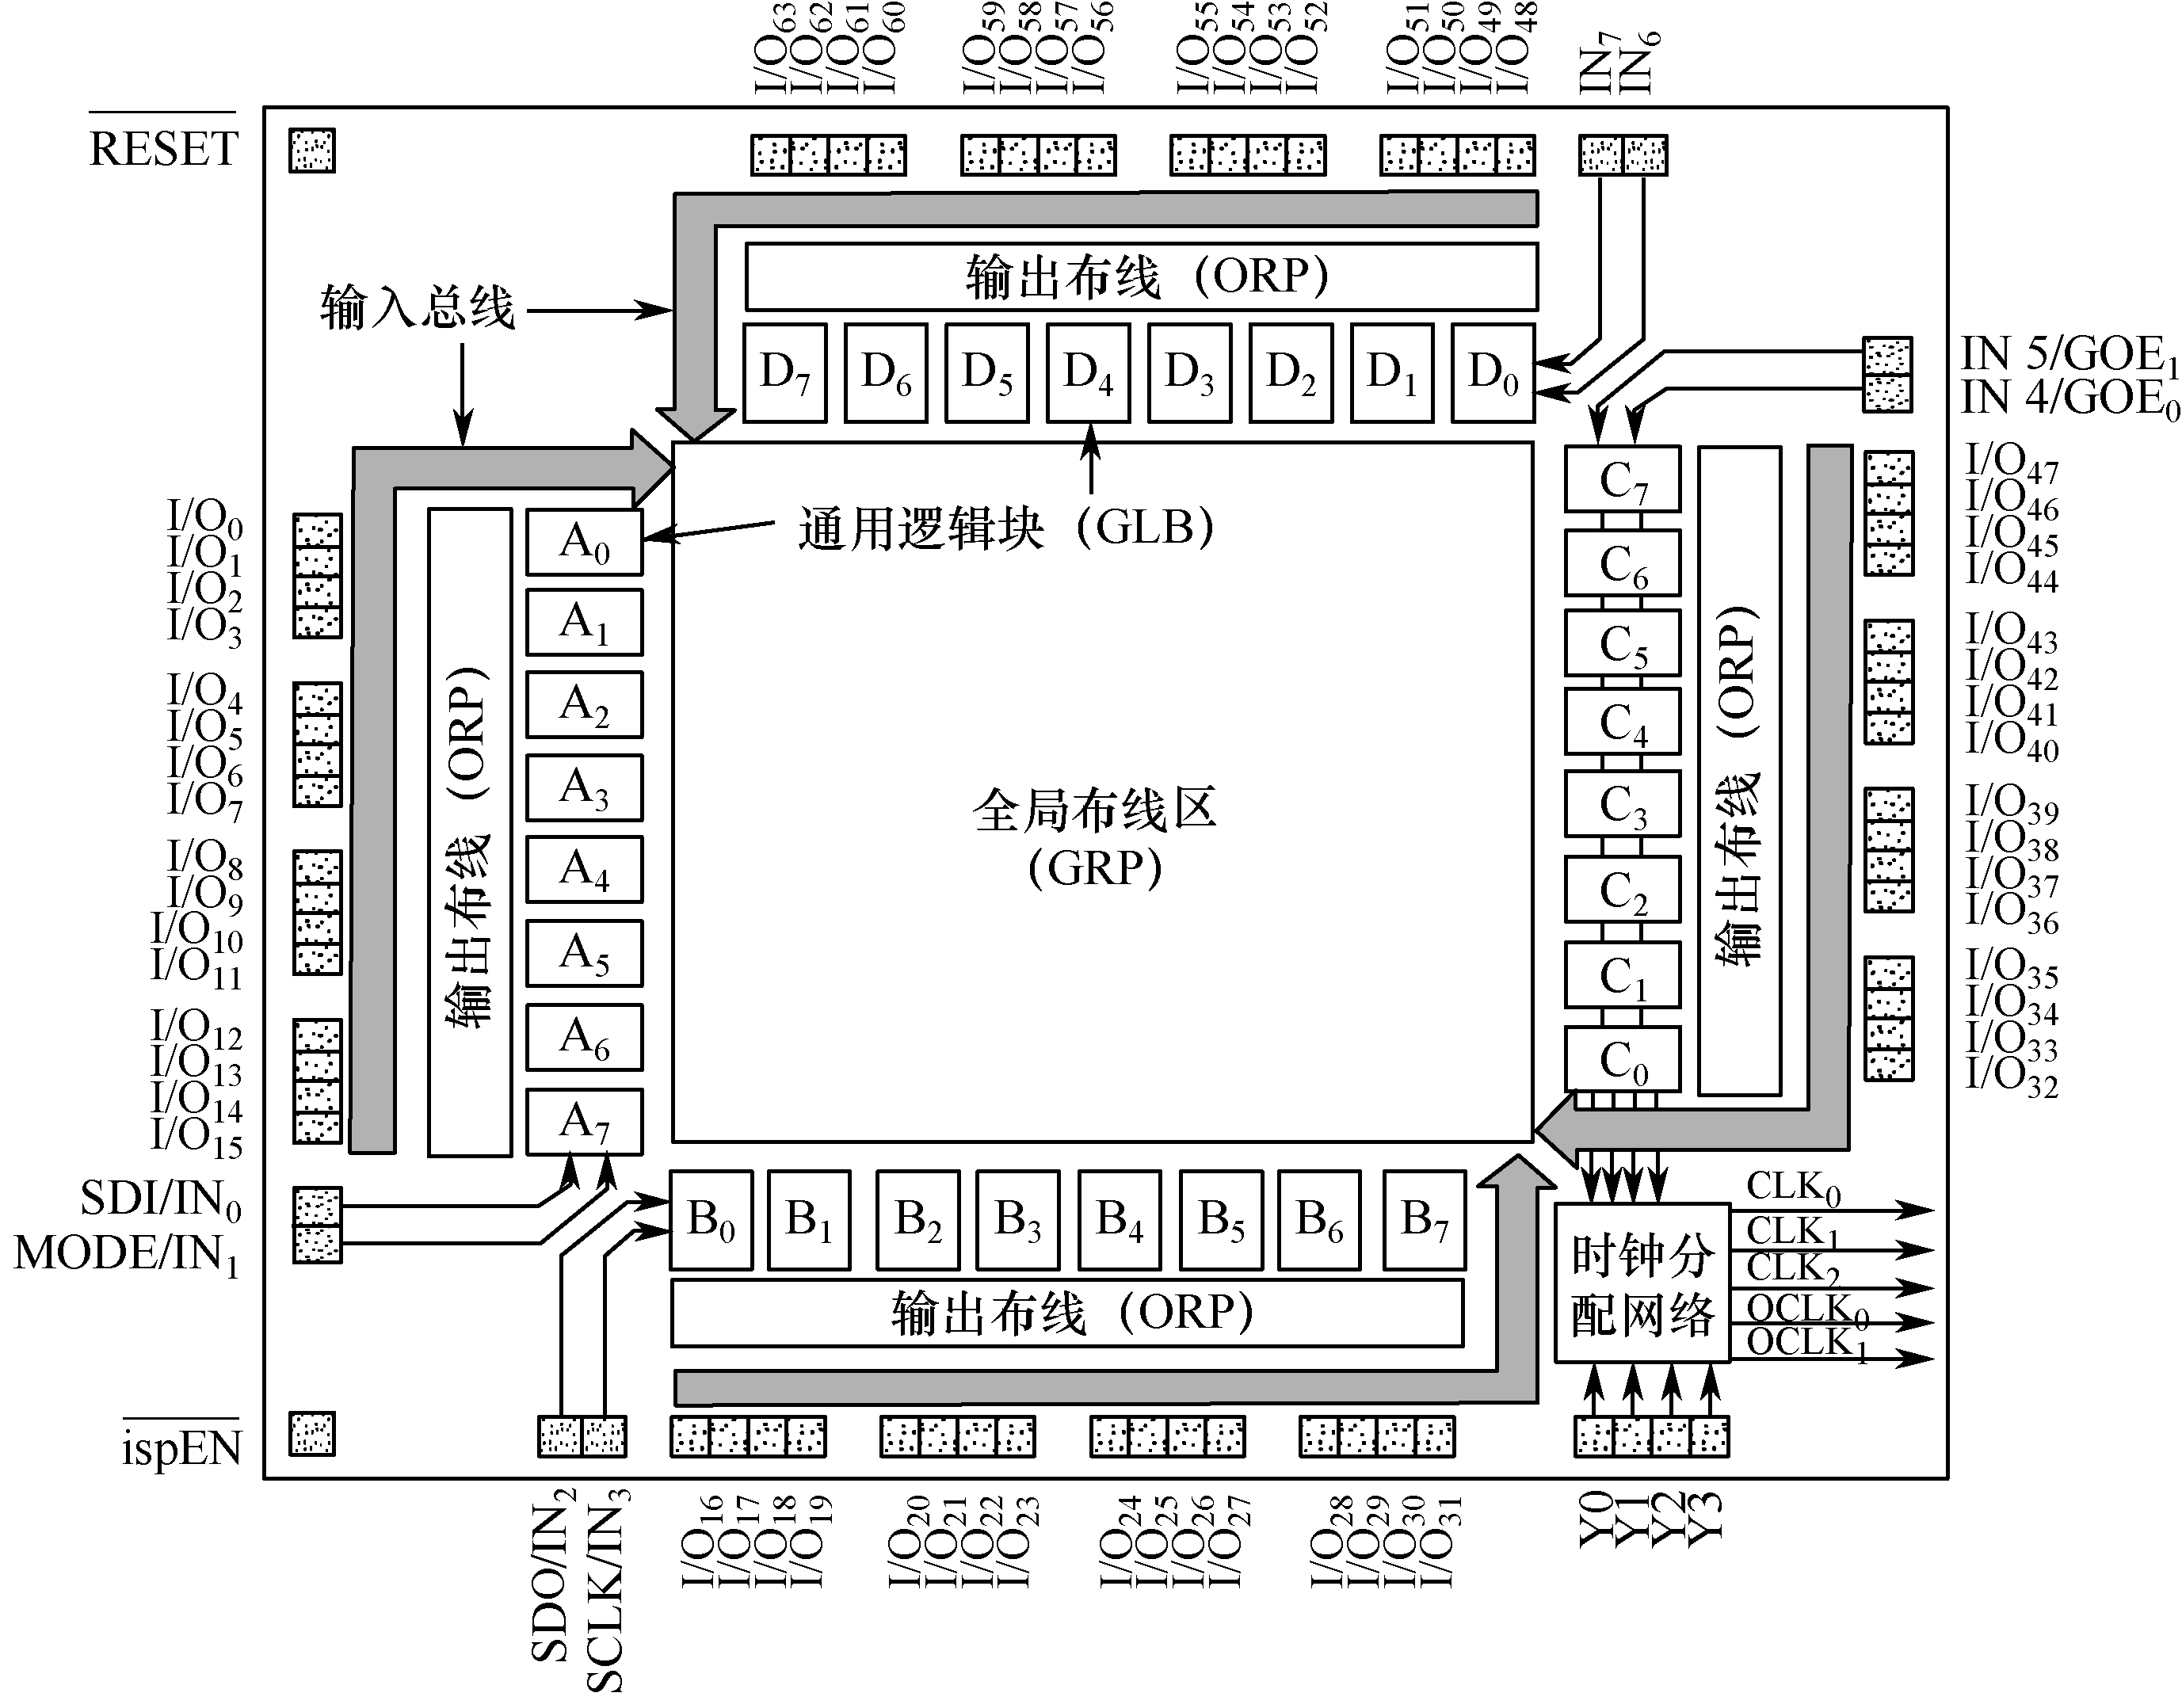
1．Lattice公司ISP器件
1）器件的结构
ISPLSI 1032芯片是E²CMOS器件，由4个巨块组成，巨块之间通过全局布线区GRP连接起来。每个巨块包括8个通用逻辑块GLB、输出布线区ORP、16个I/O单元和专用输入单元等。
图4.26 ISPLSI器件的结构图
Notes:
4个巨块组成，巨块和引脚之间有输出布线区。
28

Slide 29
1．Lattice公司ISP器件
84个引脚，其中I/O引脚64个；
128个触发器和64个锁存器；
最高工作评率90MHz；
引脚到引脚延迟12ns
图4.27 ISPLSI 1032结构图和引脚图
Notes:
29

Slide 30
1．Lattice公司ISP器件
4个巨块是A～D，一个巨块包含8个GLB。
16个I/O块，芯片共64个I/O引脚，分别为I/O₀～I/O_{63。}
2个专用输入块，芯片共8个（IN0～IN7）。专用输入端不经过锁存器直接输入，由软件自动分配为本巨块内的GLB使用。
GLB与I/O块间通过八选一的MUX来选择GLB。
图4.27 ISPLSI 1032结构图和引脚图
Notes:
30

Slide 31
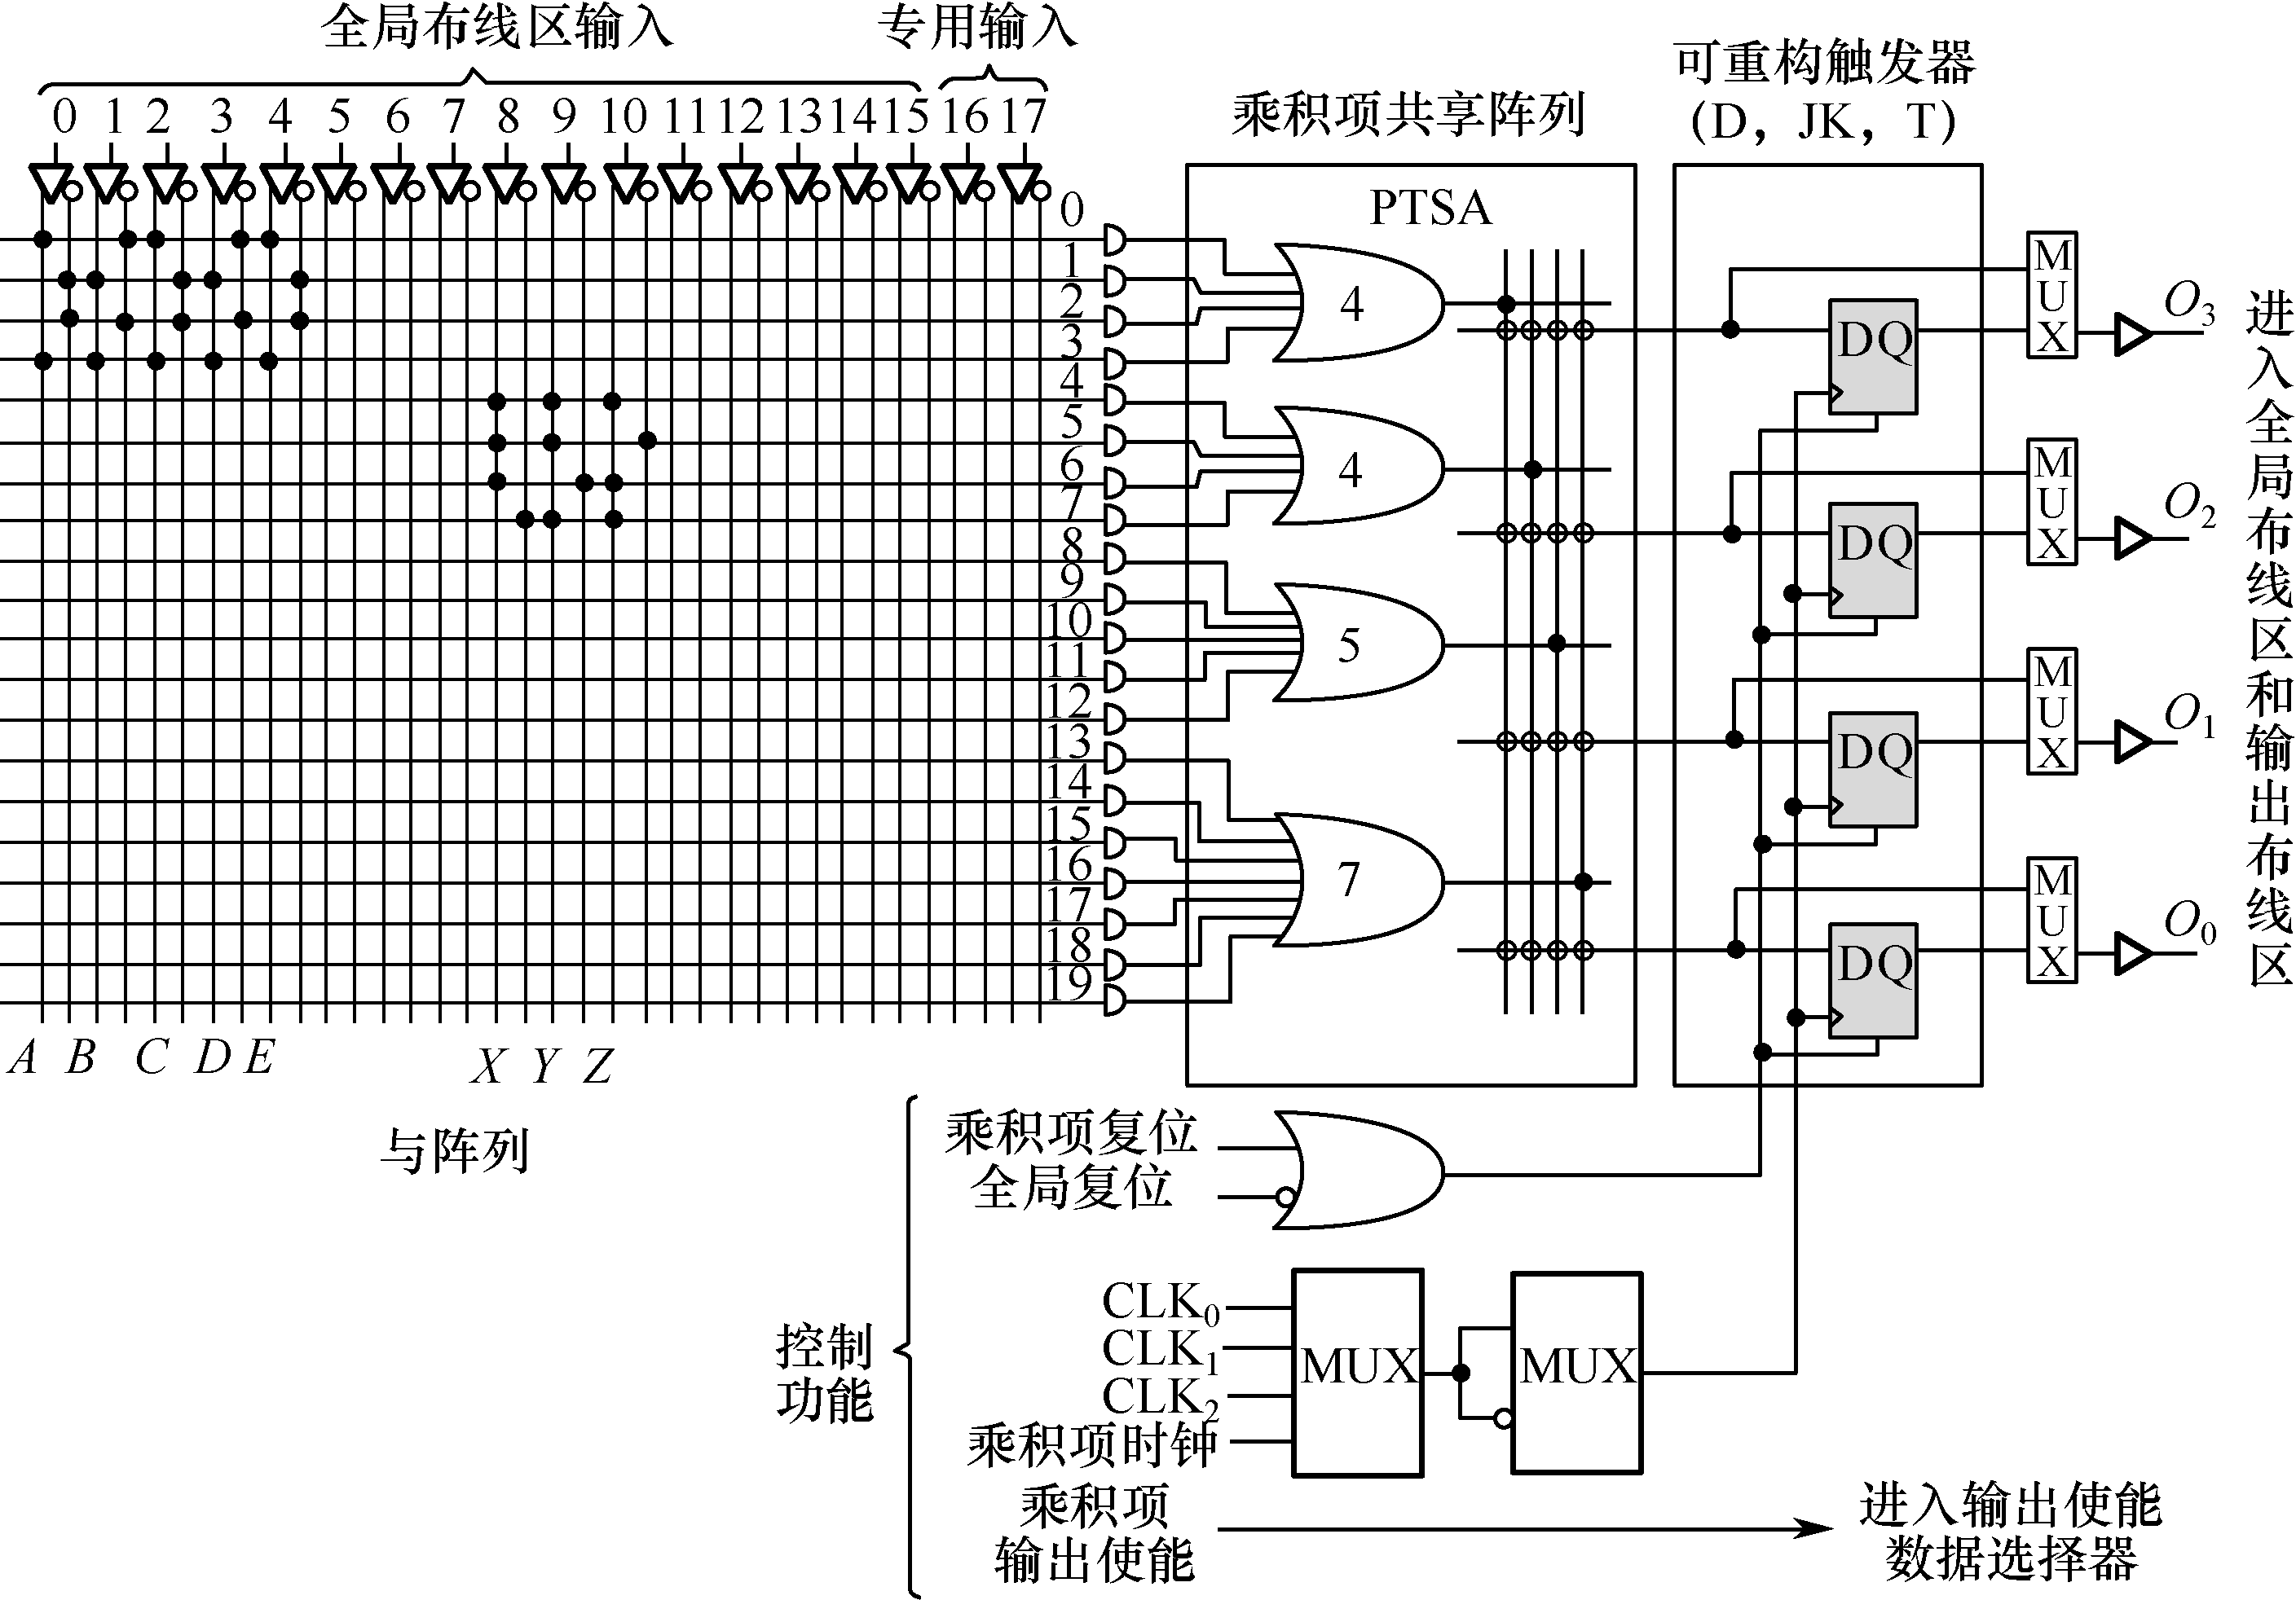
1．Lattice公司ISP器件
2）通用逻辑块GLB
GLB是器件的基本逻辑单元，是芯片的核心部件。图4.28所示，它由与阵列、乘积项共享阵列、四输出逻辑宏单元和控制逻辑组成。图4.28中所展示的是GLB的标准组态。
图4.28 GLB的标准组态
Notes:
与阵列有20个与门，每个与门有36个输入。
乘积项共享阵列的4个或门，2个4输入，1个5输入，1个7输入。后面的阵列可以任意选择不同的或门输出，输入到触发器里。触发器可以组成D、JK、T触发器，通过HDL和EDA实现。
GLB的输出逻辑宏单元和GAL的类似，但又不一样。
31

Slide 32
图4.28 GLB的标准组态
Notes:
教材上有例子用GLB实现函数编程，图中打点的就是要连上，大家自己看教材。
32

Slide 33
1．Lattice公司ISP器件（ISPLSI 1032）
与阵列有18个输入端，其中16个来自全局布线区GRP，2个专用输入端。每个GLB有20个与门，形成20个乘积项，再通过4个输出或门与乘积项共享阵列PTSA可组态电路连接，然后连接到输出逻辑宏单元，输出逻辑宏单元中有4个触发器。前一级输出再由可编程的多路选择器MUX编程组态为组合逻辑输出或寄存器输出。触发器可组态为D、T、JK等形式，组合电路可组态为“与或”或“异或”两种方式。由图4.28可知，一个或门输出可以同时连接4个触发器；一个触发器也可同时接受4个或门的输出，相互为“或”关系。
Notes:
33

Slide 34
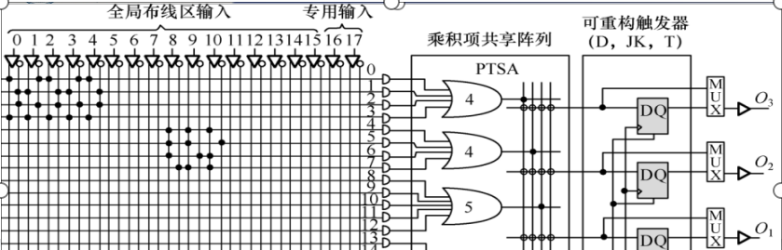
1．Lattice公司ISP器件
图4.28所示为标准组态模式1。实际上，GLB有5种组合模式。4个或门输入按4,4,5,7个输入配置，每个触发器的激励信号可以将所有20个乘积项集中于1个触发器使用。
例如，图4.28中第一个或门的输出函数 F1=ACE+BD+ ABCDE +ABCDE
图4.28中第二个或门的输出函数F2=XYZ+XY+XZ+YZ
假定F1由O₃,O₂,O₁进行输出，F2由O₀输出，并用时钟CLK0控制D触发器（同学画图）。
Notes:
注意F1只写了原变量，没写反变量，每个与项有5个变量
34

Slide 35
1．Lattice公司ISP器件
除了标准组态模式外，还有如下4种组态模式：
（1）高速直通组态模式。4个或门跨过PTSA和异或门直接与4个触发器相连，可用来支持设计快速计数器。
（2）异或逻辑组态模式。4个或门后增加了4个异或门，各异或门的一个输入分别为乘积项0,4,8,13，另一个输入则从4个或门输出中任意组合。依赖此组态可将D触发器转换成T触发器或J-K触发器。此种组合结构尤其适用于计数器、比较器和ALU的设计。
Notes:
35

Slide 36
1．Lattice公司ISP器件
（3）单乘积项结构。乘积项0,4,8,13分别与4个触发器直接相连并输出，速度更快。
（4）多模式结构。在同一个GLB中将前4种模式混合使用构成多模式结构。
复位信号可以是全局复位信号，也可以是本GLB中乘积项12或19产生的复位信号。也就是说，在GLB内，4个触发器复位端是相连的，可以同时复位，各GLB间则可以不同时复位。同样，同一GLB中的触发器必须同步工作，但使用的时钟信号可以是全局时钟，也可以是片内生成的乘积项时钟。
Notes:
36

Slide 37
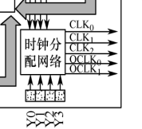
1．Lattice公司ISP器件（ISPLSI 1032）
3）时钟分配网络
时钟分配网络随器件而异。本芯片的时钟网络产生5个全局时钟信号：CLK0~CLK2，IOCLK0、IOCLK1。其中CLK0~CLK2供GLB使用；后两个用于I/O单元的触发器。
专用时钟输入引脚Y0~Y3。输入可被直接连到任意的GLB或者I/O单元。应注意的是，时钟网络的输入也可以是GLB的4个输出，以便生成由用户自己定义的内部时钟信号（也称门控时钟）。
例如，主时钟由Y0送入作为全局时钟CLK0。GLB输出O₀，O₁，O₂，O₃顺次产生的分频信号，连接这些信号到CLK1~2，IOCLK0~1时钟线上，生成内部时钟电路，这时其他GLB或I/O单元便可以在比外部输入主时钟较低频率的节拍上工作。
Notes:
37

Slide 38
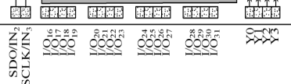
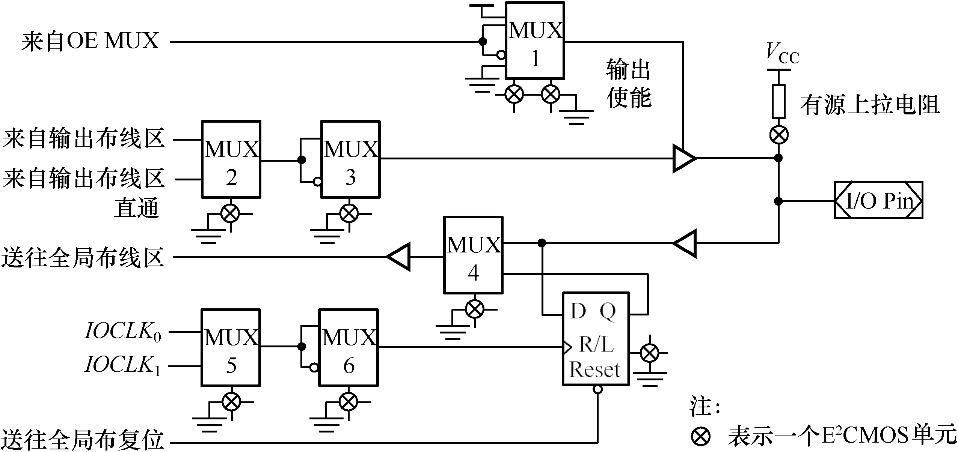
1．Lattice公司ISP器件
4）输入输出单元IOC
I/O单元的内部结构如图4.29所示，它是芯片结构最外层的小方块，图中有6个多路开关MUX、1个特殊触发器和三态门、缓冲器等电路。
来自全局复位信号
图4.29 IOC结构图
Notes:
输入输出单元IOC也是可编程的，结构和GAL很不一样，有源上拉电阻可以把IO信号上拉，有6个多路选择器，控制也是很复杂的。另外，触发器还可以控制IO信号的延迟，反相器还能控制极性。
38

Slide 39
1．Lattice公司ISP器件
I/O单元组态，靠MUX 1来选择。选择端为00，将高电平接至输出使能端，IOC为输出组态；若为10或01，则由GLB产生的输出使能信号来控制输出使能，IOC为I/O组态；若为11，则将使能接地，IOC为输入组态。
多路选择器MUX2和MUX3用来选择输出极性和选择信号输出途径。MUX4则用来选择输入组态时用何种方式输入。
IOC中的触发器是特殊的触发器，两种工作方式：锁存方式；寄存器（触发器）方式，方式由R/L端编程确定。触发器的时钟由时钟分配网络提供，并可通过MUX5和MUX6选择和调整极性。触发器的复位则由芯片全局复位信号RESET实现。
Notes:
39

Slide 40
1．Lattice公司ISP器件
I/O单元的工作组态可工作于：
（1）输入状态。有输入缓冲、锁存器输入及寄存器输入；
（2）输出状态。有输出缓冲、反向输出缓冲、三态输出缓冲。
（3）双向状态。有双向I/O及带有寄存器的双向I/O。
各种I/O组态再与各GLB的5种组态以及GLB中4个输出宏单元的组态方式相组合，便可得到几十种电路。每个I/O单元还有一个有源上拉电阻，当该I/O端不使用时，接上该电阻可以避免因输入悬空引入噪声，并可以减小电路的电源电流。正常工作时如接上上拉电阻也具有以上优点。
Notes:
40

Slide 41
1．Lattice公司ISP器件
5）布线区
（1）全局布线区GRP。
GRP位于芯片的中央，如右图所示。它实际上是通用总线，以固定的方式将所有片内逻辑联系在一起，其输入/输出之间的延迟是恒定的和可预知的。该特点使片内互连性非常好，使用者可以很方便地实现各种复杂的设计。
Notes:
41

Slide 42
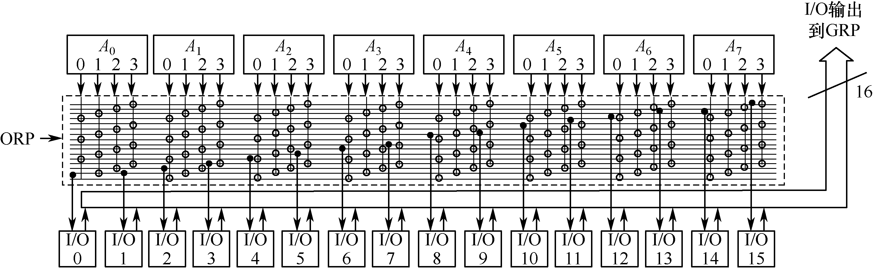
1．Lattice公司ISP器件
5）布线区
（2）输出布线区ORP。
ORP介于GLB和IOC单元间，是一个可编程互连阵列。该阵列的输入是8个GLB的32个输出端，阵列有16个输出端，分别与该侧的IOC相连。通过对ORP的编程，可以将GLB的32个输出中的任一个灵活地送到16个I/O端之一。
IOC与GLB间没有一一对应的关系，因而对GLB的编程和对外部引脚排列的编程可以分开进行，并可以在不改变外部引脚排列的情况下修改芯片内部的逻辑设计，这是其他PLD器件最不容易解决的问题。
I/O单元和GLB的输出可以通过ORP使用另外的16条通向GRP的总线，方便实现GLB之间的互连和I/O端复用。GLB的输出还可直接与I/O单元相连来实现高速工作。
Notes:
42

Slide 43
1．Lattice公司ISP器件
图4.30 ORP逻辑图
Notes:
大家下去自学，考试主要涉及一些概念。
43

Slide 44
2. Altera公司CPLD器件（EPM7128S）
EPM7128S是在系统可编程的CPLD器件，它是Altera公司的产品，是MAX7000S系列器件中的一种。其内部包含128个宏单元（MacroCell），最多可有100个I/O引脚，其中PLCC封装的I/O引脚为84个。图4.31所示是PLCC封装的EPM7128S引脚图。在该图中有84个引脚，引脚I/O（TMS）、I/O（TDI）、I/O（TCK）、I/O（TDO）有2种功能，一是作为I/O引脚使用，二是组成JTAG（Joint Test Action Group）接口，下载时使用。芯片只使用+5V电源。
Notes:
采用JTAG技术实现在系统可编程，84个引脚有4个可以复用。
JTAG(Joint Test Action Group）是一种国际标准测试协议（IEEE 1149.1兼容），主要用于芯片内部测试。现在多数的高级器件都支持JTAG协议，如DSP、FPGA器件等。标准的JTAG接口是4线：TMS、TCK、TDI、TDO，分别为模式选择、时钟、数据输入和数据输出线。还有可选引脚TRST——测试复位，输入引脚，低电平有效。
JTAG最初是用来对芯片进行测试的，JTAG的基本原理是在器件内部定义一个TAP（Test Access Port，测试访问口）通过专用的JTAG测试工具对内部节点进行测试。JTAG测试允许多个器件通过JTAG接口串联在一起，形成一个JTAG链，能实现对各个器件分别测试。如今，JTAG接口还常用于实现ISP（In-System Programmer，在系统编程），对FLASH等器件进行编程。
JTAG编程方式是在线编程，传统生产流程中先对芯片进行预编程然后再装到板上，简化的流程为先固定器件到电路板上，再用JTAG编程，从而大大加快工程进度。JTAG接口可对DSP芯片内部的所有部件进行编程。
JTAG引脚定义
具有JTAG口的芯片都有如下JTAG引脚定义：
TCK——测试时钟输入；
TDI——测试数据输入，数据通过TDI输入JTAG口；
TDO——测试数据输出，数据通过TDO从JTAG口输出；
TMS——测试模式选择，TMS用来设置JTAG口处于某种特定的测试模式。
可选引脚TRST——测试复位，输入引脚，低电平有效。
含有JTAG口的芯片种类较多，如CPU、DSP、CPLD等。
JTAG内部有一个状态机，称为TAP控制器。TAP控制器的状态机通过TCK和TMS进行状态的改变，实现数据和指令的输入。
JTAG芯片的边界扫描寄存器
JTAG标准定义了一个串行的移位寄存器。寄存器的每一个单元分配给IC芯片的相应引脚，每一个独立的单元称为BSC（Boundary-Scan Cell）边界扫描单元。这个串联的BSC在IC内部构成JTAG回路，所有的BSR（Boundary-Scan Register）边界扫描寄存器通过JTAG测试激活，平时这些引脚保持正常的IC功能。
JTAG在线写Flash的硬件电路设计
JTAG在线写Flash的硬件电路设计和与PC的连接方式
以含JTAG接口的StrongARM SA1110为例，Flash为Intel 28F128J32 16MB容量。SA1110的JTAG的TCK、TDI、TMS、TDO分别接PC并口的2、3、4、11线上，通过程序将对JTAG口的控制指令和目标代码从PC的并口写入JTAG的BSR中。在设计PCB时，必须将SA1110的数据线和地址线及控制线与Flash的地线、数据线和控制线相连。因SA1110的数据线、地址线及控制线的引脚上都有其相应BSC，只要用JTAG指令将数据、地址及控制信号送到其BSC中，就可通过BSC对应的引脚将信号送给Flash，实现对Flash的操作。
使用TAP状态机的指令实行对Flash的操作
通过TCK、TMS的设置，可将JTAG设置为接收指令或数据状态。JTAG常用指令如下：
SAMPLE/PRELOAD——用此指令采样BSC内容或将数据写入BSC单元；
EXTEST——当执行此指令时，BSC的内容通过引脚送到其连接的相应芯片的引脚，我们就是通过这种指令实现在线写Flash的；
BYPASS——此指令将一个一位寄存器置于BSC的移位回路中，即仅有一个一位寄存器处于TDI和TDO之间。
在PCB电路设计好后，即可用程序先将对JTAG的控制指令，通过TDI送入JTAG控制器的指令寄存器中。再通过TDI将要写的Flash的地址、数据及控制线信号写入BSR中，并将数据锁存到BSC中，用EXTEST指令通过BSC将写入Flash。
软件编程
在线写Flash的程序用Turbo C编写。程序使用PC的并行口，将程序通过含有JTAG的芯片写入Flash芯片。程序先对PC的并口初始化，对JTAG口复位和测试，并读Flash，判断是否加锁。如加锁，必须先解锁，方可进行操作。写Flash之前，必须对其先擦除。将JTAG芯片设置在EXTEST模式，通过PC的并口，将目标文件通过JTAG写入Flash，并在烧写完成后进行校验。
通过JTAG的读芯片ID子程序如下：
1
2
3
4
5
6
7
8
9
10
11
12
13
14
15
16
17
18
19
20
21
22
23
24
25
26
27
28
29
30
voidid_command(void)
{
putp(1,0,IP);//Run-Test/Idle;使JTAG复位
putp(1,0,IP);//Run-Test/Idle
putp(1,0,IP);//Run-Test/Idle
putp(1,0,IP);//Run-Test/Idle
putp(1,1,IP);
putp(1,1,IP);//选择指令寄存器
putp(1,0,IP);//捕获指令寄存器
putp(1,0,IP);//移位指令寄存器
putp(0,0,IP);//SA1110JTAG口指令长度5位，IDCODE为01100
putp(1,0,IP);
putp(1,0,IP);
putp(0,0,IP);
putp(0,0,IP);
putp(0,1,IP);//退出指令寄存器
putp(1,1,IP);//更新指令寄存器，执行指令寄存器中的指令
putp(1,0,IP);//Run-Test/Idle
putp(1,0,IP);//Run-Test/Idle
putp(1,0,IP);//Run-Test/Idle
putp(1,1,IP);
putp(1,0,IP);
if(check_id(SA1110ID))
error_out("failedtoreaddeviceIDfortheSA-1110");
putp(1,1,IP);//退出数据寄存器
putp(1,1,IP);//更新数据寄存器
putp(1,0,IP);//Run-Test/Idle,使JTAG复位
putp(1,0,IP);//Run-Test/Idle
putp(1,0,IP);//Run-Test/Idle
}
电路设计和编程中的注意事项
①Flash芯片的WE、CE、OE等控制线必须与SA1110的BSR相连。只有这样，才能通过BSR控制Flash的相应引脚。
②JTAG口与PC并口的连接线要尽量短，原则上不大于15cm。
③Flash在擦写和编程时所需的工作电流较大，在选用系统的供电芯片时，必须加以考虑。
④为提高对Flash的编程速度，尽量使TCK不低于6MHz，可编写烧写Flash程序时实现。
说明编辑
通常所说的JTAG大致分两类，一类用于测试芯片的电气特性，检测芯片是否有问题：一类用于Debug，一般支持JTAG的CPU内都包含了这两个模块。
一个含有JTAG Debug接口模块的CPU，只要时钟正常，就可以通过JTAG接口访问CPU的内部寄存器和挂在CPU总线上的设备，如FLASH，RAM，SOC（比如4510B，44Box，AT91M系列）内置模块的寄存器，像UART，Timers，GPIO等等的寄存器。
上面说的只是JTAG接口所具备的能力，要使用这些功能，还需要软件的配合，具体实现的功能则由具体的软件决定。
例如下载程序到RAM功能。了解SOC的都知道，要使用外接的RAM，需要参照SOC DataSheet的寄存器说明，设置RAM的基地址，总线宽度，访问速度等等。有的SOC则还需要Remap，才能正常工作。运行Firmware时，这些设置由Firmware的初始化程序完成。但如果使用JTAG接口，相关的寄存器可能还处在上电值，甚至是错误值，RAM不能正常工作，所以下载必然要失败。要正常使用，先要想办法设置RAM。在ADW中，可以在Console窗口通过Let 命令设置，在AXD中可以在Console窗口通过Set命令设置。
定义编辑
JTAG(Joint Test Action Group ，联合测试行动小组 ) 是一种国际标准测试协议，主要用于芯片内部测试及对系统进行仿真、调试， JTAG 技术是一种嵌入式调试技术，它在芯片内部封装了专门的测试电路 TAP （ Test Access Port ，测试访问口），通过专用的 JTAG 测试工具对内部节点进行测试。
如今大多数比较复杂的器件都支持 JTAG 协议，如 ARM 、 DSP 、 FPGA 器件等。标准的 JTAG 接口是 4 线： TMS 、 TCK 、 TDI 、 TDO ，分别为测试模式选择、测试时钟、测试数据输入和测试数据输出。如今 JTAG 接口的连接有两种标准，即 14 针接口和 20 针接口，其定义分别如下所示。
14针
1 、 13 VCC 接电源
2 、 4 、 6 、 8 、 10 、 14 GND 接地
3 nTRST 测试系统复位信号
5 TDI 测试数据串行输入
7 TMS 测试模式选择
9 TCK 测试时钟
11 TDO 测试数据串行输出
12 NC 未连接
20针
1 VTref 目标板参考电压，接电源
2 VCC 接电源
3 nTRST 测试系统复位信号
4、6、8、10、12、14、16、18、20 GND 接地
5 TDI 测试数据串行输入
7 TMS 测试模式选择
9 TCK 测试时钟
11 RTCK 测试时钟返回信号
13 TDO 测试数据串行输出
15 nRESET 目标系统复位信号
17 、 19 NC 未连接
10针
仿真器端口 AVR端口 备注
1. TCK TCK
2. NC NC
3. TDO TDO
4. Vtref VCC
5. TMS TMS
6. nSRST RESET
7. NC / Vsupply NC / VCC JTAG ICE仿真器：VCC；JTAG ICE mkII仿真器：NC
8. nTRST NC ATMEL尚且保留该端口，如今暂不使用它，未来可能会使用
9. TDI TDI
10.GND GND
44

Slide 45
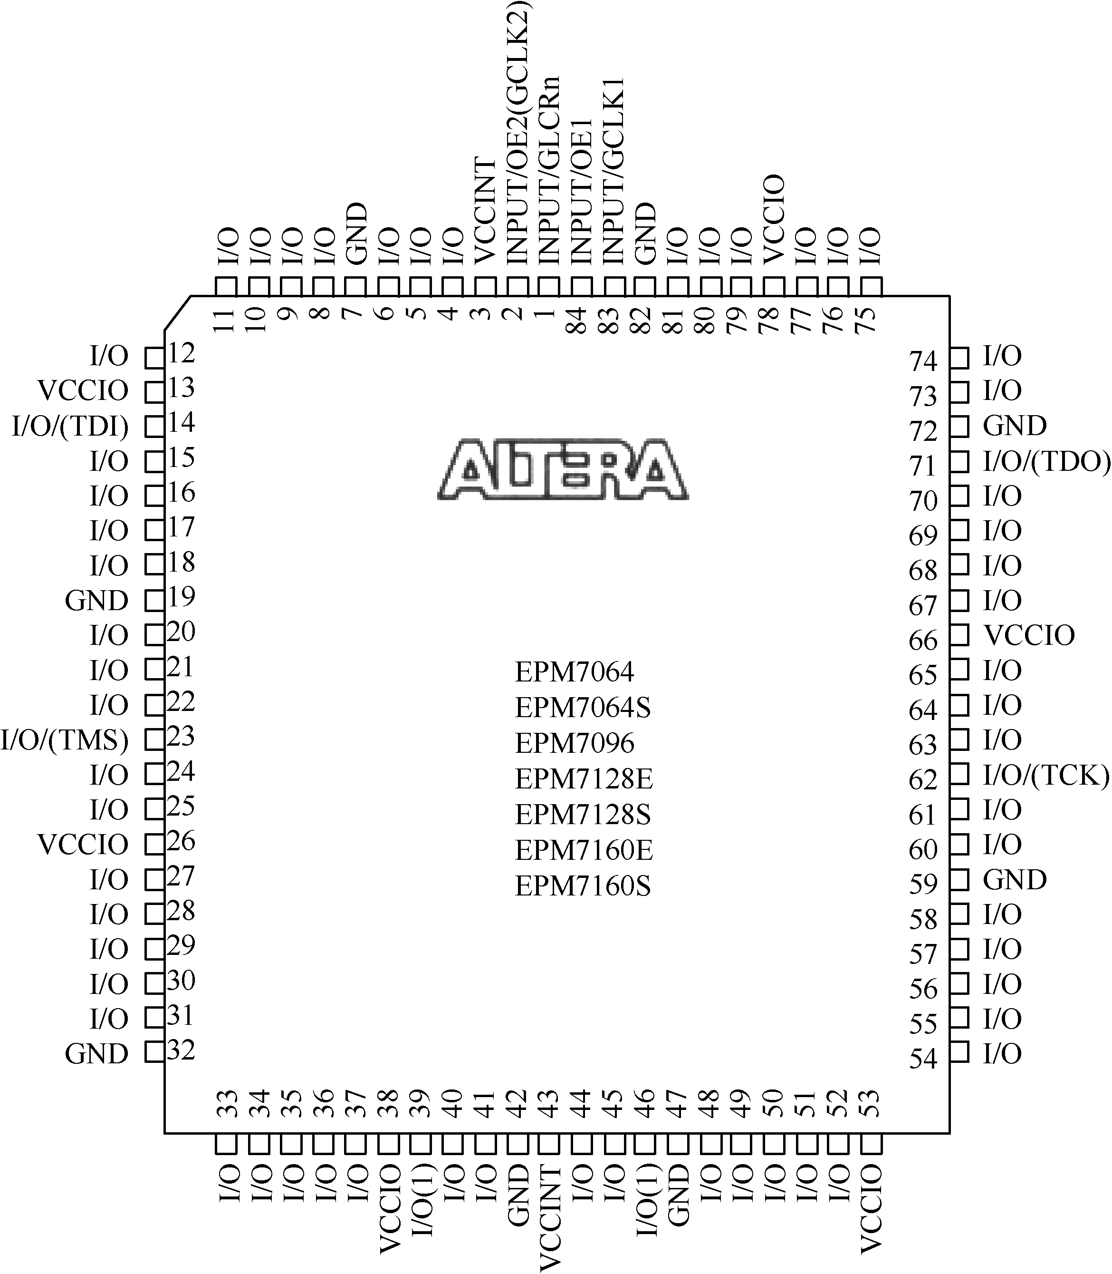
图4.31 PLCC封装的EPM7128S引脚图
Notes:
注意芯片标1的位置。
TDI、TMS、TCK、TDO和在系统编程相关，另外要注意有多个GND和VCC
45

Slide 46
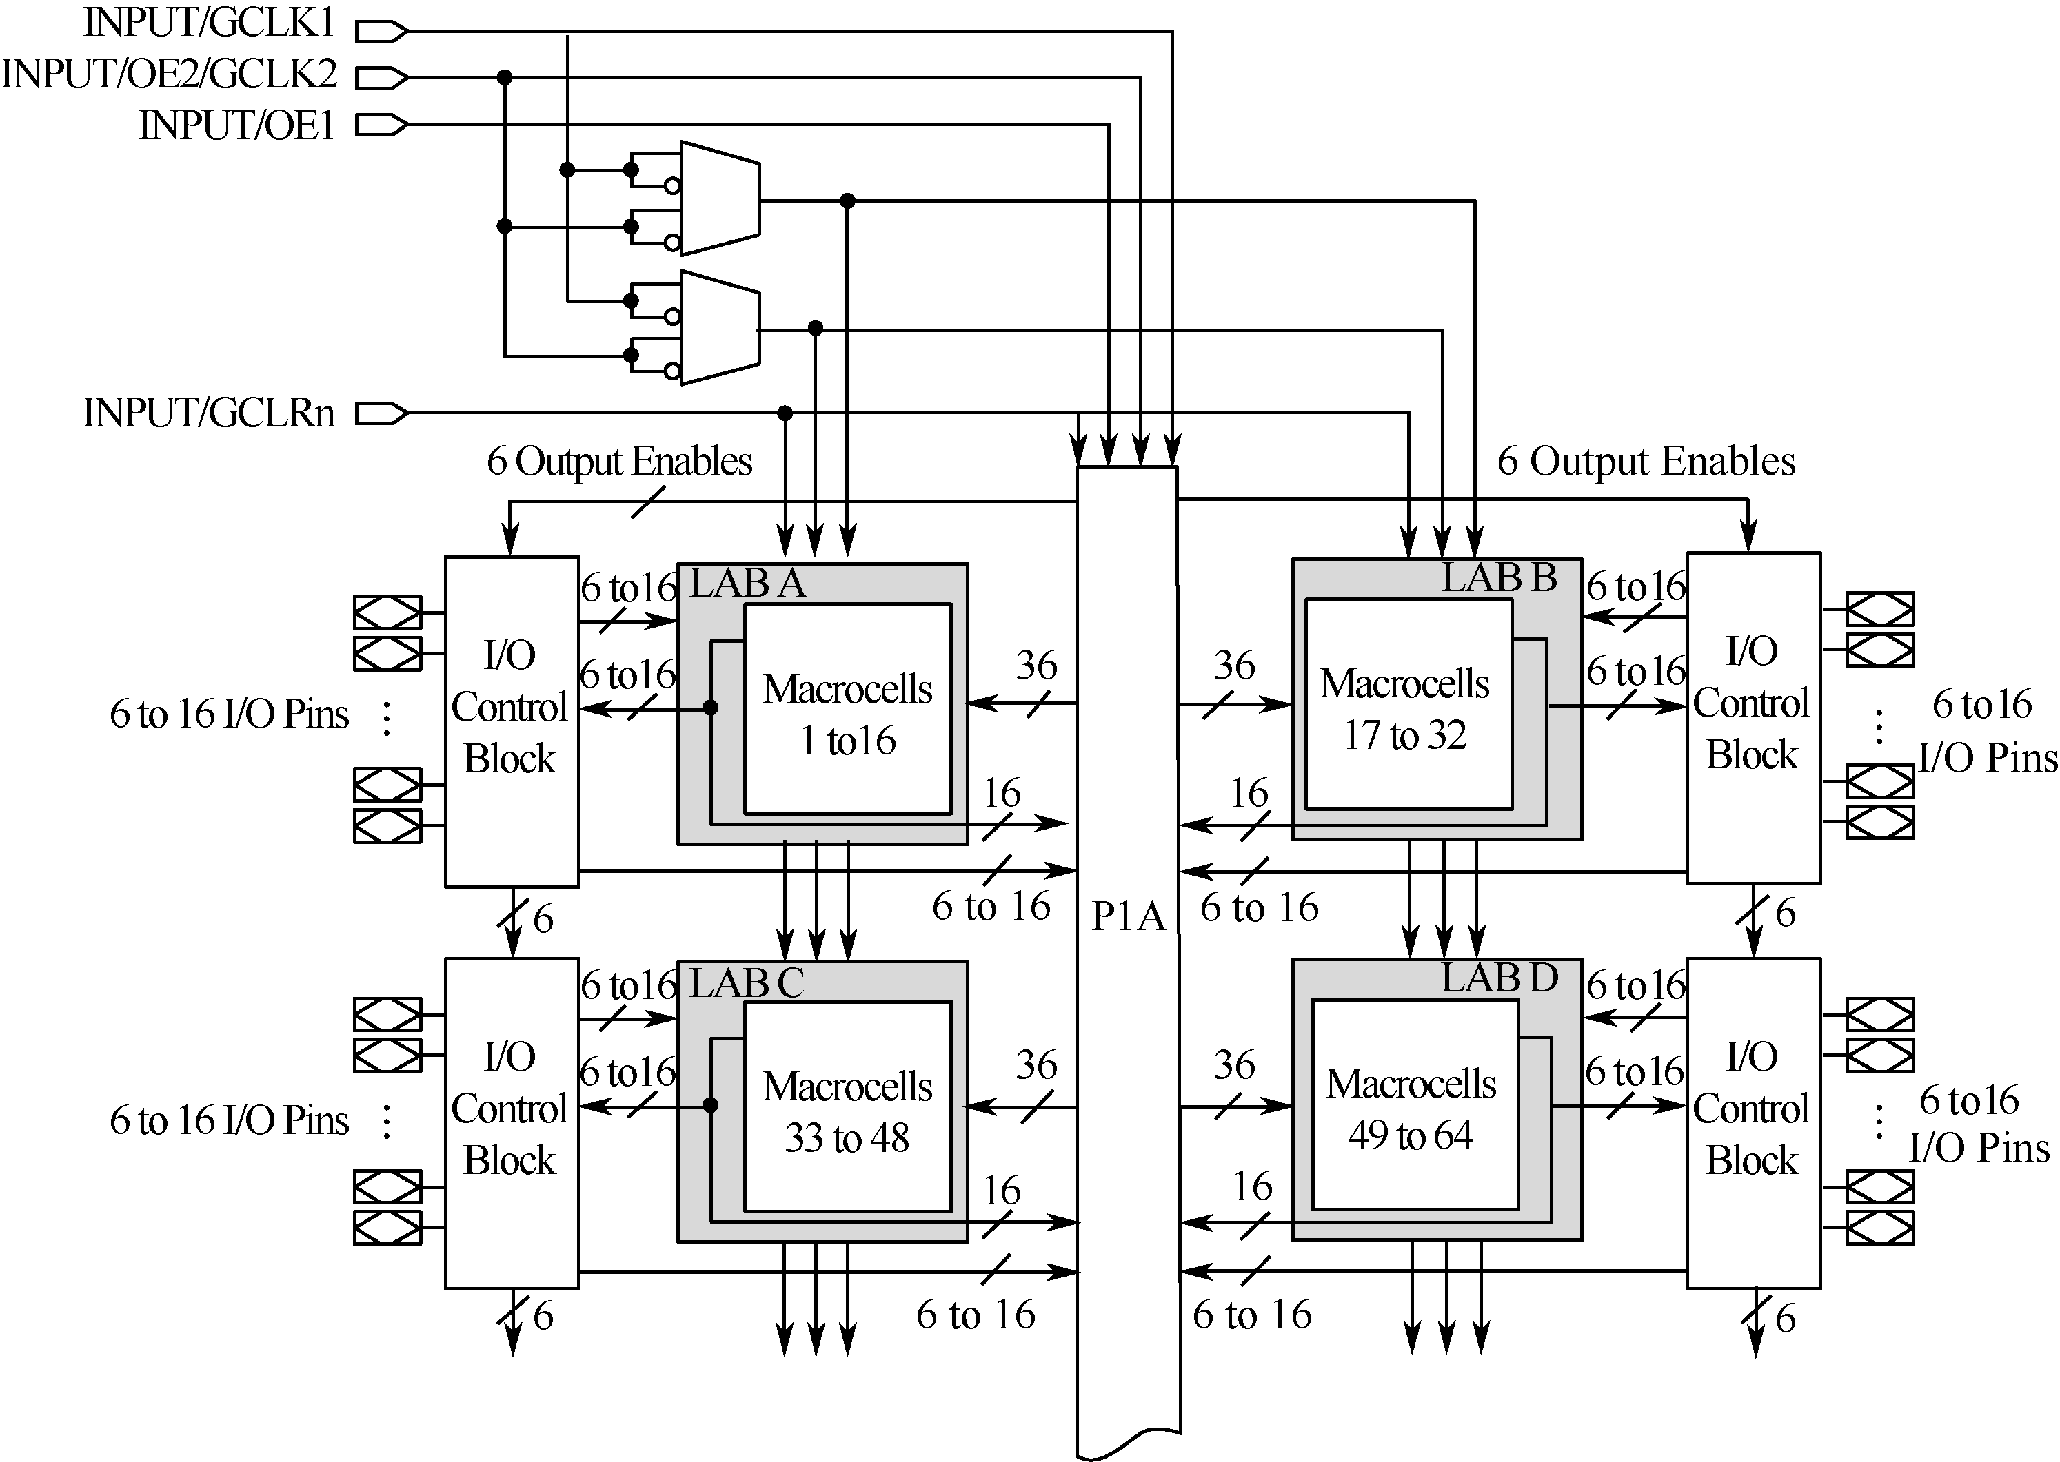
2. Altera公司CPLD器件
EPM7128S的内部采用E²PROM技术编程，采用多电压的I/O接口，其I/O能够和5V及3.3V的器件兼容，有6个输出控制信号（Output Enables），2个全局时钟输入信号GCLK1和GCLK2。它在功能上和Lattice公司的ISP1032E相当，但在内部逻辑的组织上有差异。
图4.32 EPM7128S的内部结构图
Notes:
LAB：逻辑阵列块，包含16个宏单元，这个芯片其实有8个LAB。PIA：可编程连接阵列。
46

Slide 47
图4.32 EPM7128S的内部结构图
Notes:
47

Slide 48
2. Altera公司CPLD器件
1）逻辑阵列LAB（Logic Array Block）
EPM7128S由LAB为基础构成，1个LAB包含16个宏单元。多个逻辑阵列块通过可编程互连阵列PIA （Programmable Interconnect Array）连接。
PIA接受来自专用输入引脚、I/O引脚和宏单元的输出信号。
各逻辑阵列块接收：①被用于寄存器的复位、置位、时钟和时钟允许信号的全局控制信号；②作为通用逻辑输入信号的来自PIA的36个信号；③用于提供快速建立时间的寄存器的直接来自于I/O引脚的信号。
Notes:
LAB和前面芯片的巨块是一个东西。
48

Slide 49
2. Altera公司CPLD器件
2）宏单元
宏单元由逻辑阵列、乘积项选择矩阵和可编程的寄存器等3个功能块构成。每个宏单元能单独配置为组合逻辑或者时序逻辑。组合逻辑在逻辑阵列中完成，每个宏单元可提供5个乘积项，乘积项是可扩充的。乘积项选择矩阵允许这些乘积项在组合逻辑功能时作为“或”和“异或”的输入，或者在实现寄存器功能时作为寄存器的复位、置位、时钟和时钟允许信号。当宏单元配置为时序逻辑时，是将每个宏单元中的触发器编程为D、T、J-K或者R-S触发器，而将宏单元配置为组合逻辑使用时，不使用触发器。触发器的时钟来源于时钟允许信号控制的全局时钟、乘积项产生的时钟和I/O引脚时钟。

Slide 50
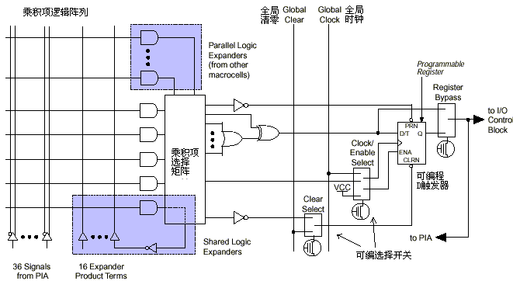
宏单元内部结构（与EPM7128S不完全匹配）
I/O
MUX
50
Notes:
50
乘积项选择矩阵选择乘积项的五个去处。每个宏单元都提供一个，则在一个逻辑阵列块中有16个扩展乘积项。
或门后面的异或门可以控制信号的有效级；MUX可以选择组合输出，也可以作为一个中间变量反馈给其他函数；可编程D触发器，清零信号也是可编程的，可以全局清零，也可以由乘积项选择矩阵的输出控制清零，使能信号和时钟信号也是可选择的；D/T可以是D触发器也可以是T触发器；IO输出也是可编程的。
这个宏单元也是有非常多的输入信号，很多地方都是可编程的，可以生成复杂的函数功能。

Slide 51
2. Altera公司CPLD器件
3）I/O控制块
I/O控制块允许各I/O引脚配置为输入、输出或双向I/O。I/O引脚都具有三态缓存。EPM7128S有6个全局输出允许信号。各三态缓存的输出控制互相独立，根据设计需要选择全局输出允许信号中的一个信号对其控制。
4）可编程连接阵列PIA（EDA实现）
各可编程阵列块（LAB）通过可编程连接阵列PIA互连。可编程连接阵列是全局总线，通过它可以将器件内的任何信号源和任何目标连接。专用输入信号、I/O引脚信号和各宏单元输出信号均输入PIA，各LAB从PIA接收所需要的信号。
Notes:
IO控制是需要我们写HDL来配置的，PIA不需要，有EDA软件自动编程实现。
其他公司的CPLD都大同小异。资源粒度不一样、可编程连接部分也可能不一样。
51

Slide 52
4.3.2 现场可编程逻辑器件（FPGA）
CPLD有各自的特点，按照结构
基于乘积项（Product-Term）技术、 EEPROM（或Flash Memory）存储工艺的CPLD
基于查找表（Look-Up table）技术、 SRAM存储工艺的FPGA
基于EEPROM存储工艺的CPLD集成度相对小一点，多用于2万门规模以下的设计，适合实现较复杂的组合逻辑，如编、译码设计。
基于SRAM工艺的FPGA，集成度较高，内部触发器多，多用于1万门以上的大规模系统设计，适合做复杂的时序逻辑设计，如数字信号处理和各种算法。
Notes:
CPLD由Lattice公司20世纪80年代末发明，是基于EEPROM存储工艺实现。
FPGA由Xilinx公司1985年首家推出，是基于SRAM实现。
52

Slide 53
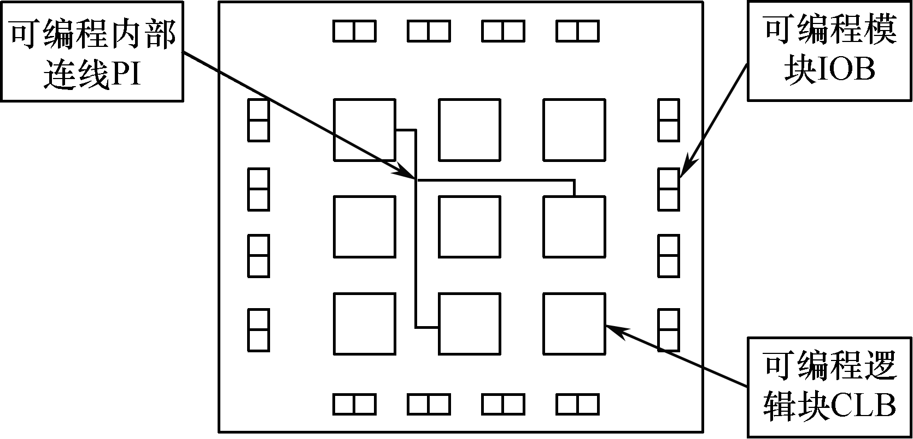
4.3.2 现场可编程逻辑器件（FPGA）
1. FPGA的基本结构
FPGA器件由逻辑功能块排列为阵列，它的结构可以分为3个部分：可配置逻辑块（Configurable Logic Blocks，CLB）、可编程I/O模块（Input/Output Block，IOB）和可编程内部连线（Programmble Interconnect，PI），如图4.33所示。CLB在器件中排列为阵列，周围有环形内部连线，IOB分布在四周的引脚上。CLB能够实现逻辑函数，可配置成RAM等复杂形式。
FPGA主要有3种可编程结构：查找表、多路开关和多级与非门结构。
图4.33 FPGA的结构原理
Notes:
FPGA是一个特殊的半导体芯片，它的发展一直完美符合摩尔定律的描述。自1984年面世至今，FPGA的容量增长超过1万倍、速度增长超过100倍，同时其成本和功耗均降低并超过1000倍。
FPGA和CPLD不一样的在CLB采用查找表，编程粒度很小，但是资源很多，可以有几十万个；FPGA的可编程内部连线更短、粒度更细，但是也更多，可以更加灵活，但是也带来了问题：如果函数功能由多个CLB实现，连线不同会导致时延不同，另外如果要在这个功能基础上引入新的功能，原来的CLB不变，增加新的CLB，会有新的连线，会导致时延可能不一致，功能会出现问题。FPGA上有专门研究布线问题。
多路开关：译码器、多路选择器，也可以实现组合逻辑函数。
53

Slide 54
2. Altera公司CPLD器件
1）查找表型FPGA结构
查找表是这种类FPGA的可编程逻辑块，由查找表构成函数发生器实现逻辑函数，查找表的物理结构是静态存储器（SRAM）。m个输入项（变量）的逻辑函数可以由一个2^{m}位容量的SRAM实现，SRAM的地址线作为输入变量，输出为逻辑函数，由连线开关实现与其他功能块的连接。
下面以全加器为例，说明查找表实现逻辑函数的方法。
全加器的真值表见表4.2，其中，Ai为加数，Bi为被加数，C_{i-1}为低位进位，S_{i}为和，C_{i}为产生的进位。这个全加器可以由3输入的查找表表示，在SRAM中存放了该真值表，输入变量作为查找表的地址。
Ai | Bi | Ci-1 | Si | Ci
0 | 0 | 0 | 0 | 0
0 | 0 | 1 | 1 | 0
0 | 1 | 0 | 1 | 0
0 | 1 | 1 | 0 | 1
1 | 0 | 0 | 1 | 0
1 | 0 | 1 | 0 | 1
1 | 1 | 0 | 0 | 1
1 | 1 | 1 | 1 | 1
表4.2 全加器真值表
Notes:
54

Slide 55
Ai | Bi | Ci-1 | Si | Ci
0 | 0 | 0 | 0 | 0
0 | 0 | 1 | 1 | 0
0 | 1 | 0 | 1 | 0
0 | 1 | 1 | 0 | 1
1 | 0 | 0 | 1 | 0
1 | 0 | 1 | 0 | 1
1 | 1 | 0 | 0 | 1
1 | 1 | 1 | 1 | 1
由一个8x2的SRAM实现
或由两个8x1的SRAM实现
表4.2 全加器真值表
Notes:
LUT本质上就是真值表来实现逻辑函数，但是输入变量只能是3-5个，SRAM的容量有限，否则成本高、功耗也高
55

Slide 56
在理论上，只要能够增加输入地址线扩大存储器容量，查找表就可以实现任意多个输入的函数。每增加一个输入项，查找表SRAM的容量就需要扩大一倍。但事实上，查找表的规模受到技术和经济因素的限制。当输入项超过5个时，SRAM容量的增加就会变得非常困难。因此，实际器件的输入项大多数不超过5个，对多于5个输入项的逻辑函数则由多个查找表逻辑块组合或级联实现。此时，还需要进行逻辑分割，即需要变换逻辑函数，以适应查找表的结构要求。
至于逻辑函数如何才能用最少数目的查找表实现，这是一个求最优解的问题，针对具体的结构有相应的算法来解决，这在EDA技术中属于逻辑综合的范畴。
Notes:
56

Slide 57
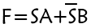
2）多路开关型FPGA结构
在多路开关型FPGA中，可编程逻辑块是可配置的多路开关。利用多路开关的特性对多路开关的输入和选择信号进行配置，接到固定电平或输入信号上，从而实现不同的逻辑功能。这就是大家已经熟悉的多路选择器的功能。比如，对于一个2选1多路选择器，假设选择端的输入信号为S，2个输入信号分别为A和B，则输出函数为F=SA+SB。如果把多个多路选择器连接起来，就可以实现数目巨大的逻辑函数。
假设，多路开关型FPGA的基本宏单元由3个二输入的多路开关和一个或门组成，如图4.34所示。
Notes:
57

Slide 58
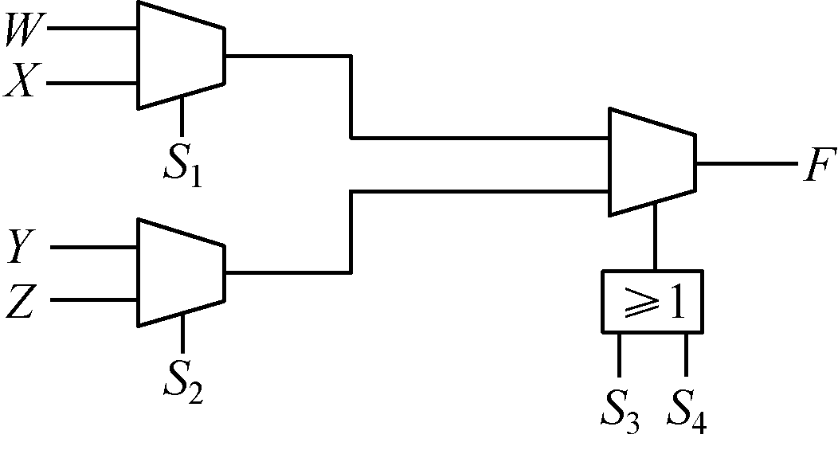
图4.34 多路开关型FPGA逻辑块
这个宏单元共有8个输入和1个输出，可以实现的函数为：
F=（ S3+S4 ）（ S1 W+S1X）+（S3+S4）（ S2 Y+S2Z）
对8个输入变量进行配置时，最多可实现702种逻辑函数。
当W=Ai，X= Ai ，S1=Bi，Y= Ai ，Z=Ai，S2=Bi，S3=Ci-1，S4=0时，输出是：
F=Si=（ Ci-1 +0）（ Bi Ai+Bi Ai ）+（ Ci-1 +0 ）（ Bi Ai +BiAi）=Ai⊕Bi⊕Ci
这个F相当于全加器的本地和。
Notes:
58

Slide 59
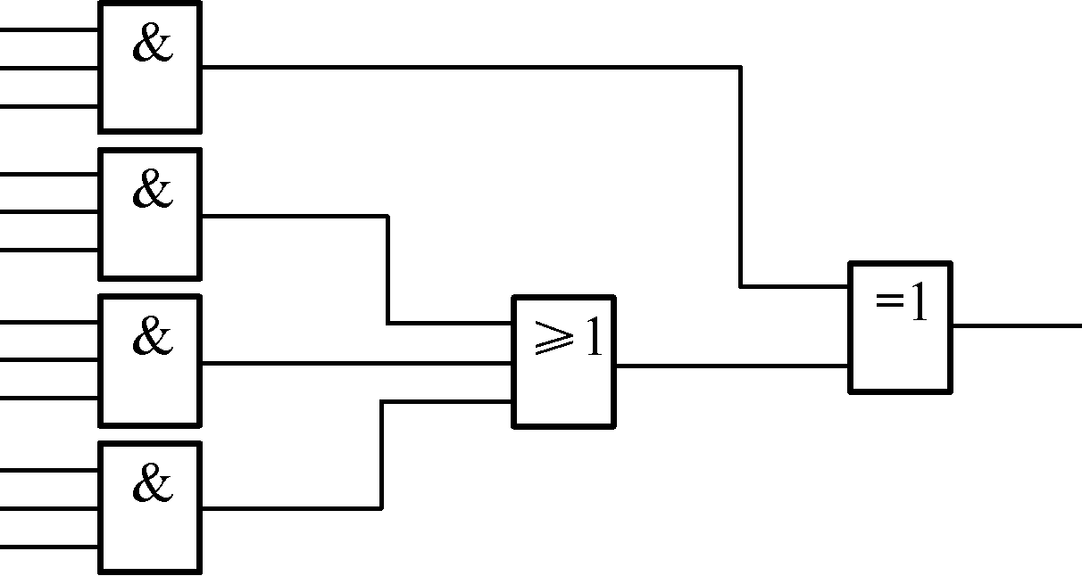
3）多级与（或）非门型FPGA结构
采用多级与（或）非门结构的FPGA器件是基于一个与-或-异或逻辑块。这个基本电路可以用一个触发器和一个多路开关来扩充。
多路开关用于选择组合逻辑输出、寄存器输出或锁存器输出。
异或门用于增强逻辑块的功能，当异或门输入端分离时，它的作用相当于或门，可以形成更大的或函数，用来实现其他算术功能。
FPGA的多级与非门结构同PLD的与或阵列很类似，它是以“线与”形式实现与逻辑的。在多级与非门结构中“线与”是可编程的，同时可实现逻辑连接和布线的功能，而在其他FPGA结构中，逻辑的实现和布线是分开的。
Notes:
59

Slide 60
2. Altera公司CPLD器件
图4.35 多级与非门型FPGA逻辑块
Notes:
60

Slide 61
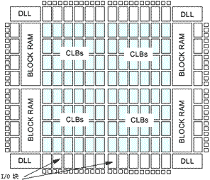
2. XC4000系列（Xilinx）
Xilinx公司是FPGA的发明者，占据市场首要地位,下面是其器件的典型结构。
DLL：锁相环，处理时钟信号
Notes:
Xilinx采用查找表的技术，其他公司用多路开关和多级与或门。
最小的方块：IO引脚，block ram旁边的方框：IO控制块；DLL：锁相环，对时钟信号处理，这是芯片里做好了的。Block RAM：可以配置成通用存储器、FIFO存储器；芯片上还有其他资源，如DSP、通用处理器。核心的资源是CLB。
61

Slide 62
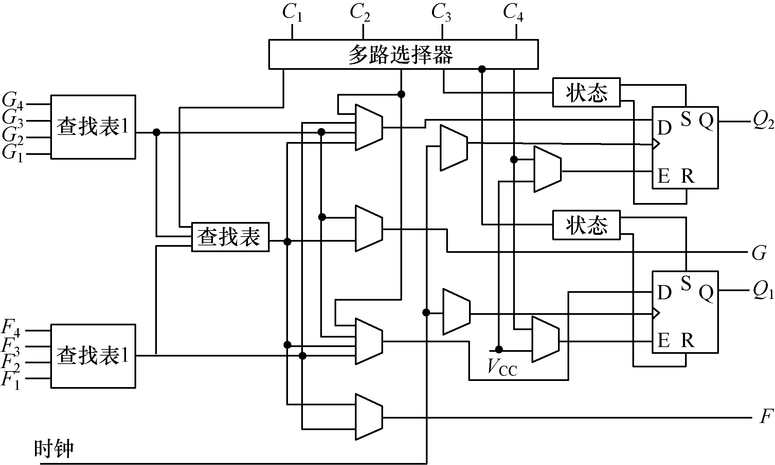
2. XC4000系列（Xilinx）
1）可编程逻辑块CLB
一个XC4000的可编程逻辑块如右图。可编程逻辑块是基于查找表结构的。查找表是一个16x1位的存储单元阵列，存储单元的地址线就是该逻辑块的输入。1位存储单元的输出就是查找表的输出。CLB包含2个4输入的查找表，其输入由CLB的输入提供，第3个查找表的输入由前两个查找表的输出提供。这样的安排允许一个CLB实现9输入的逻辑功能。CLB还包括2个触发器。触发器的时钟、使能、置位和清零都是可编程的。
Notes:
每个CLB有2个触发器，FPGA有很多个CLB，很适合时序电路
62

Slide 63
图4.36 XC4000可编程逻辑块
Notes:
63

Slide 64
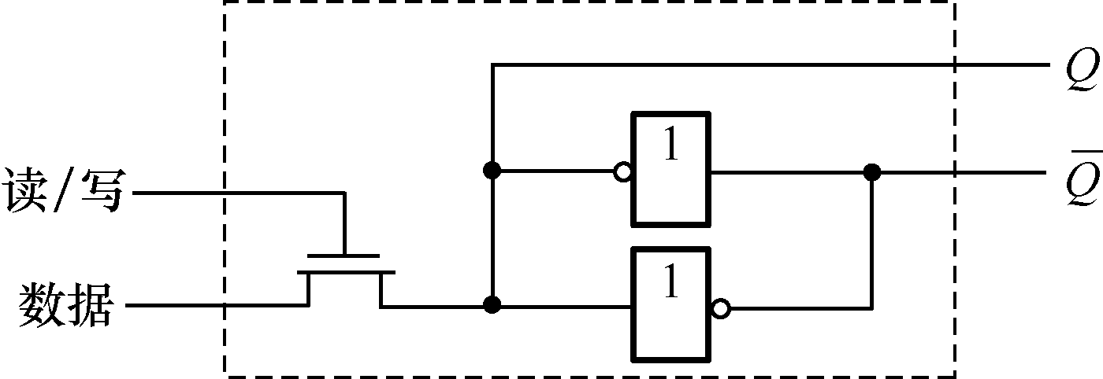
2. XC4000系列（Xilinx）
2）可配置存储器SRAM阵列
可配置存储器是一种静态存储器，图4.37所示即为FPGA中SRAM的基本单元结构，它由两个CMOS反相器和一个用来控制读/写的MOS传输开关构成。FPGA中排布的这些单元在配置时被写入，在回读时被读出。
图4.37 SRAM基本单元结构
（9个MOS管组成）
Notes:
64

Slide 65
2. XC4000系列（Xilinx）
3）可编程输入输出块
XC4000系列IOB结构图如图4.38所示。FPGA周围的输入输出块IOB可以灵活编程，以实现不同的逻辑功能，满足不同逻辑的需要。用户可编程的IOB为芯片外部引脚和内部逻辑提供了一个界面，每个IOB控制一个外部引脚，并将引脚定义为输入、输出或双向传输3种功能。
Notes:
65

Slide 66
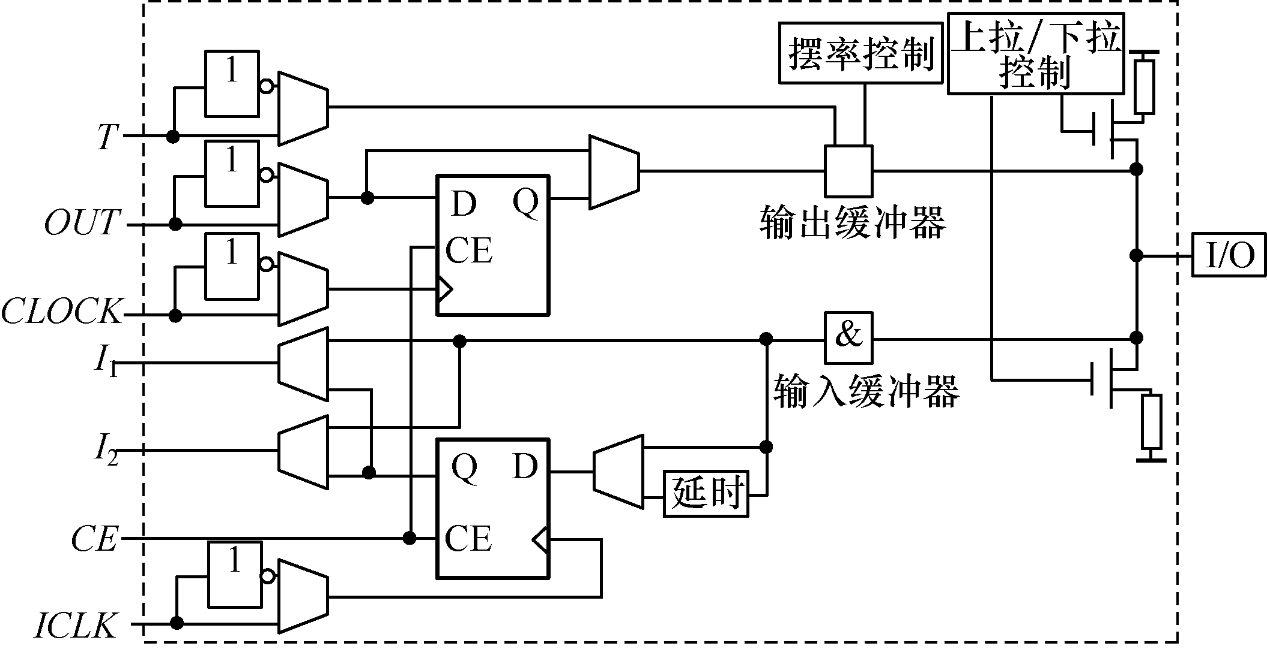
2. XC4000系列（Xilinx）
有源上拉！
有源下拉！
图4.38 XC4000系列IOB结构图
Notes:
有源上拉/下拉可以上拉或下拉信号的电位，接了一个场效应管，这样功耗会更低。
66

Slide 67
2. XC4000系列（Xilinx）
4）可编程内部连线PI
XC4000系列与其他类型的FPGA相比有其特殊的内部连线结构。它的连线资源由水平和垂直的布线通道构成，可编程开关用来把CLB的输入/输出连接到其周围的线段上，并且可以将两个不同线段连接在一起。单个CLB中使用较短的线连，两个CLB之间使用较长的连线，跨越整个芯片使用最长的连线。
Notes:
FPGA的可编程内部连线更短、粒度更细，但是也更多，可以更加灵活，但是也带来了问题：如果函数功能由多个CLB实现，连线不同会导致时延不同，另外如果要在这个功能基础上引入新的功能，原来的CLB不变，增加新的CLB，会有新的连线，会导致时延可能不一致，功能会出现问题。FPGA上有专门研究布线问题。
67

Slide 68
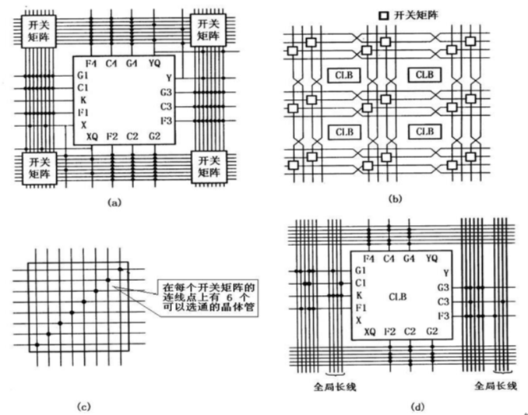
2. XC4000系列（Xilinx）
4）可编程内部连线PI
可编程互连资源PI通常将FPGA内部的CLB和CLB之间、CLB和I/OB之间连接起来，组成各种具有复杂功能的系统
PI主要由许多金属线段构成，这些金属线段带有可编程开关，通过自动布线实现各种电路的连接
Notes:
FPGA的可编程内部连线更短、粒度更细，但是也更多，可以更加灵活，但是也带来了问题：如果函数功能由多个CLB实现，连线不同会导致时延不同，另外如果要在这个功能基础上引入新的功能，原来的CLB不变，增加新的CLB，会有新的连线，会导致时延可能不一致，功能会出现问题。FPGA上有专门研究布线问题。
68

Slide 69
FPGA的一般开发流程
输入阶段：HDL定义的电路逻辑和目标FPGA芯片
综合阶段：电路按照逻辑分为不同module，包含不同的资源和数量
实现阶段：按照资源占用，放置在相应位置，考虑布线结果
配置与运行：bit流生成与烧写
Notes:
设计输入
使用硬件描述语言（HDL，如 Verilog、VHDL）或图形化工具（如状态机、原理图）描述电路功能。
综合（Synthesis）
设计工具将 HDL 代码转换为门级网表（如逻辑门、触发器的连接关系），并优化资源占用（如减少 LUT 数量）。
布局布线（Place & Route）
将网表中的逻辑单元映射到 FPGA 芯片的具体 CLB 中（布局），并通过互连资源完成信号连线（布线），生成二进制配置文件（如.bit 文件）。
编程配置
通过 JTAG、SPI 等接口将配置文件下载到 FPGA 的 ** 配置存储器（SRAM 或 Flash）** 中：
SRAM 型 FPGA（如 Xilinx 的多数产品）：配置数据存储于片内 SRAM，掉电后丢失，需每次上电后重新加载（可通过外部 Flash 存储配置文件）。
Flash 型 FPGA（如 Actel/Microsemi 产品）：配置数据存储于片内非易失性 Flash，上电后自动加载，无需外部存储。
运行阶段
配置完成后，FPGA 的逻辑单元和互连资源按设计功能工作，实时处理输入信号并输出结果。

Slide 70
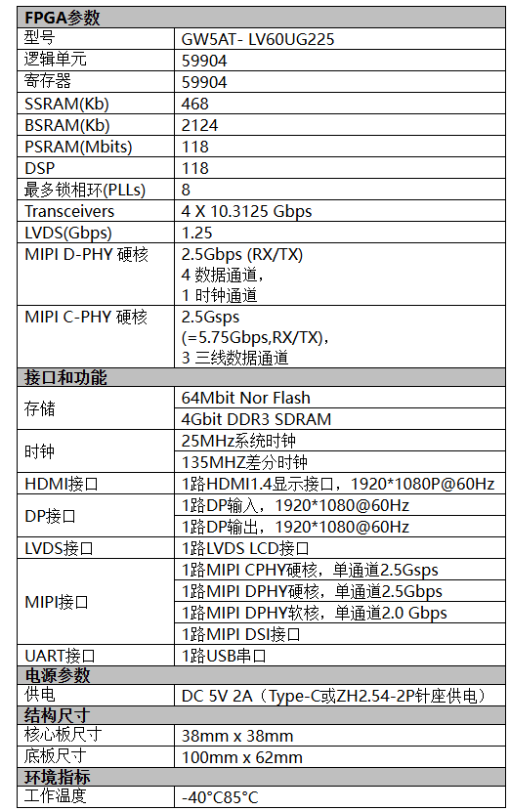
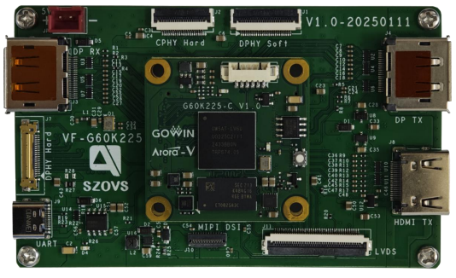
国产FPGA
1、高云半导体
2015年推出国内第一块产业化55nm工艺中密度FPGA芯片
2016年推出55nm嵌入式Flash+SRAM的非易失性FPGA芯片
2023年推出22nm产品
高云半导体晨熙家族 5 系列产品，高性能 DSP，高速 LVDS 接口以及丰富 的 BSRAM 存储器资源，同时集成自主研发的 DDR3，支持多种协议的 SERDES，提供多种管脚封装形式，适用于低功耗、高性能及兼容性设计 等应用场合。
DK_VIDEO_GW5AT-LV60UG225_V1.0 开发板

Slide 71
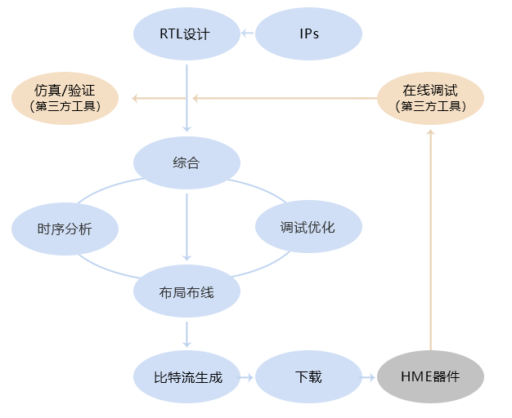
国产FPGA
2、京微齐力
其产品将FPGA、CPU、MCU、Memory、ASIC等异构单元集成在同一芯片
采用低功耗22nm技术，集成了高性能ARM Cortex-M3 MCU、外围设备与大容量片上SRAM
EDA：福晞
易用的图形化用户界面
支持 Verilog 和 VHDL 混合编程
与第三方工具无缝连接 （Prime Time 和 ModelSim 等）
提供丰富的 IP（基于 IP Wizard）
支持命令行操作界面
支持远程下载编程
比特流加密
片上调试功能
设计流程图

Slide 72
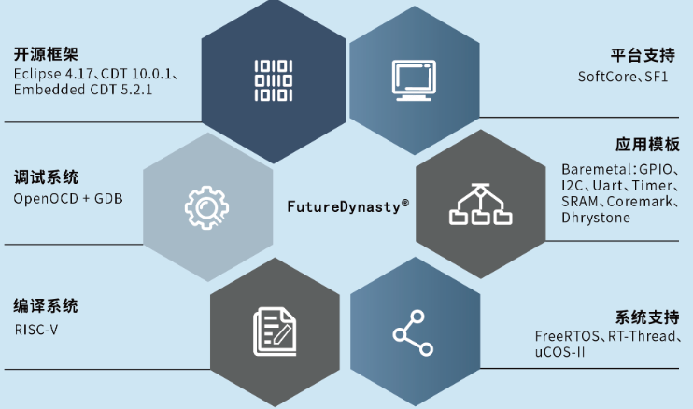
国产FPGA
3、上海安路科技
EIf系列CPLD、Eagle系列低成本FPGA、Phoenix系列高性能FPGA、集成SDRAM的FPGA等产品
EDA：TangDynasty、FutureDynasty
简洁高效的SoC软件开发工具包
支持C\C++语言、支持RISC-V编译系统
支持多种平台及配套模板
支持OpenOCD+GDB调试
支持自动化配置、支持快速配置。

Slide 73
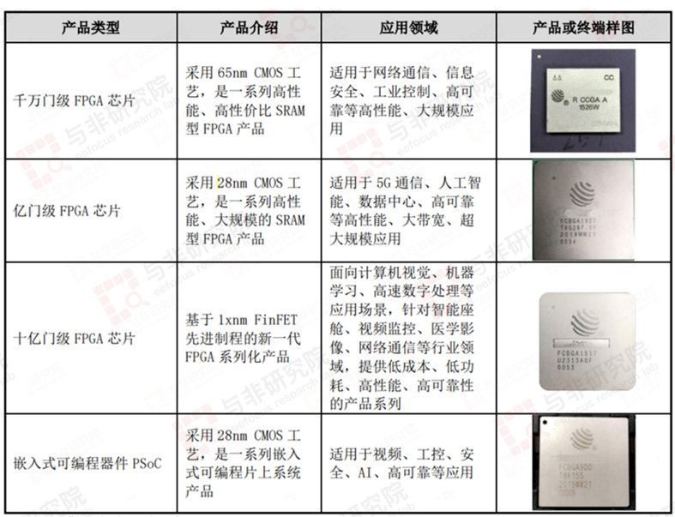
国产FPGA
4、复旦微电子
有Titan系列、Logos系列以及最近的28nm工艺的Titan2系列、Logos2系列,资源规模覆盖50~700000个查找表。2023年推出1xnm FinFET先进制程的十亿门级FPGA产品完成小批量试制和用户试用。
EDA:PDS

Slide 74
本章作业：
4.1、4.2（2）及4.2（3）、4.3--4.5、4.8、4.10、4.12、4.13、4.15、4.17-4.20
Notes:
74

